Slide 1


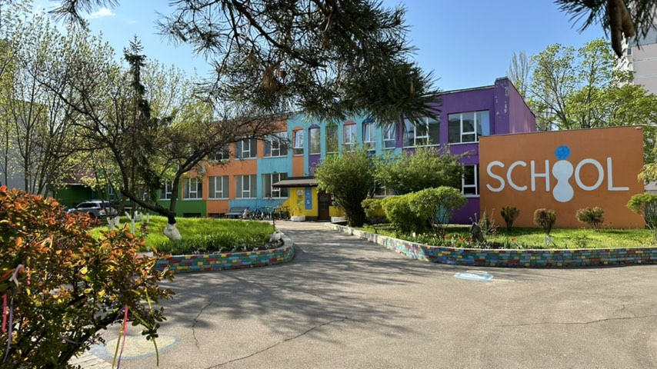
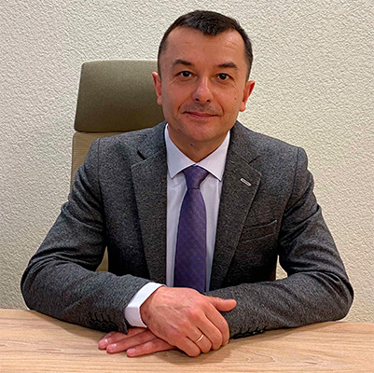
Звіт за 2022 – 2023 н.р. директора ПЗЗСО І – ІІІ ступенів «Інноваційний ліцей «Ай-Скул»
Чемериського Романа
Васильовича

Slide 2
Дати ліцеїстам не тільки знання, уміння та навички, а й сформувати соціально адаптовану та громадсько-активну особистість, яка знайде своє місце в житті, зможе творити позитивні зміни в суспільстві, шляхом упровадження філософії ефективного партнерства та комунікації
Щаслива, самостійна та наповнена сенсом життя особистість, сформована через розвиток мислення, ціннісних компетентностей майбутнього та оволодіння фундаментальними знаннями й науками

Slide 3

9. Партнерство
1. Професійна майстерність: вчитися і вчити;
8. Інноваційність;
2. Успіх, повага та самоповага;
7.Добре ім’я та честь ліцею – головна цінність, в основі якої лежить єдність вчителів, учнів та їх батьків;
3. Повага до особистості дитини і особистості дорослого;
5. Рівність перед встановленими у ліцеї Правилами;
6. Здоровий спосіб життя;
4. Культура ліцею;

Slide 4
школа та садочок повного дня
(з 08:00 до 19:00)
забезпечення дитини всім необхідним в процесі навчання та розвитку (підручники, робочі зошити та зошити для проєктів, матеріали для творчої діяльності);
якісне та індивідуальне навчання зорієнтоване на кожну дитину
наповненість класів та груп до 18 дітей;
простір, у якому дитина знаходиться у повній безпеці
I-SCHOOL – це:
збалансоване, корисне і смачне 3-х разове харчування в ліцеї та 5-ти разове в садочку
партнерські відносини з батьками
студії різного спрямування в другу половини дня
виконання домашніх завдань у ліцеї
розвиток у дитини емоційного інтелекту й критичного мислення
сучасні методики навчання
психологічний супровід дитини

Slide 5
Якісний склад учителів

Slide 6
Віковий склад учителів

Slide 7
Атестація педагогічних працівників
Підтверджено кваліфікаційну категорію «спеціаліст вищої категорії»
Кокоть І.О., учитель української мови та літератури
Присвоєно кваліфікаційну категорію «спеціаліст вищої категорії»
Черняк Т.С., учитель хімії
Підтверджено кваліфікаційну категорію «спеціаліст першої категорії»
Балаклієць О.В., учитель початкових класів;
Куценко І.М., учитель
початкових класів
Присвоєно кваліфікаційну категорію «спеціаліст першої категорії»
Морозова С.В., асистент вчителя
Присвоєно кваліфікаційну категорію «спеціаліст другої категорії»
Грищенко Г.В., учитель фізичної культури

Slide 8
Програми навчання у ліцеї
Програма «Росток»
Програма «Інтелект України»
Програма «НУШ»
Типова освітня програма зі змінами та доповненнями для учнів 5 – 9 класів
Типова освітня програма зі змінами та доповненнями для учнів 10 – 11 класів

Slide 9
Співпраця з освітніми закладами
Гімназія Kronberg – Gymnasium Aschaffenburg (Німеччина)
Корпорація CISCO
Київський національний університет будівництва і архітектури
Школа підприємництва та лідерства для дітей та підлітків MBA Kids International

Slide 10
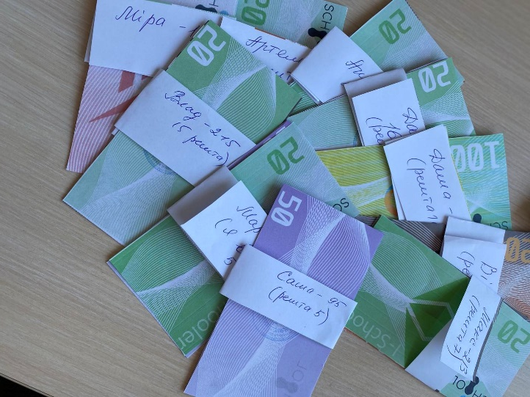
Бонусна програма для учнів ліцею
Айскулери
Стипендія І рівня 3000 грн | Стипендія ІІ рівня 2000 грн | Стипендія ІІІ рівня 1000 грн
- Середній бал за рік «12»; Успішні проєктні роботи; Призери Всеукраїнських олімпіад, конкурсів, МАН, спортивних змагань; Дотримання правил ліцею; Толерантність; Екосвідомість; Активна участь у житті ліцею | Середній бал за рік «11»; Успішні проєктні роботи; Призери міських олімпіад; Дотримання правил ліцею; Толерантність; Екосвідомість; Активна участь у житті ліцею | Середній бал за рік «10»; Успішні проєктні роботи; Призери районних олімпіад; Дотримання правил ліцею; Толерантність; Екосвідомість; Активна участь у житті ліцею

Slide 11
Грошові нагороди учнів ліцею
14 учнів нагороджено грошовими преміями у розмірі 2900 грн за накопичення найбільшої кількості Айскулерів
5 учнів нагороджено грошовими преміями у розмірі 7500 грн за перемогу у ІІІ (міському) етапі Всеукраїнських учнівських олімпіад з навчальних предметів
4 учнів нагороджено грошовими преміями у розмірі 600 грн
за перемогу у шкільних змаганнях з акробатики
1 ученицю нагороджено грошовою премією у розмірі 1000 грн
за перемогу у Всеукраїнських змаганнях з гімнастики

Slide 12
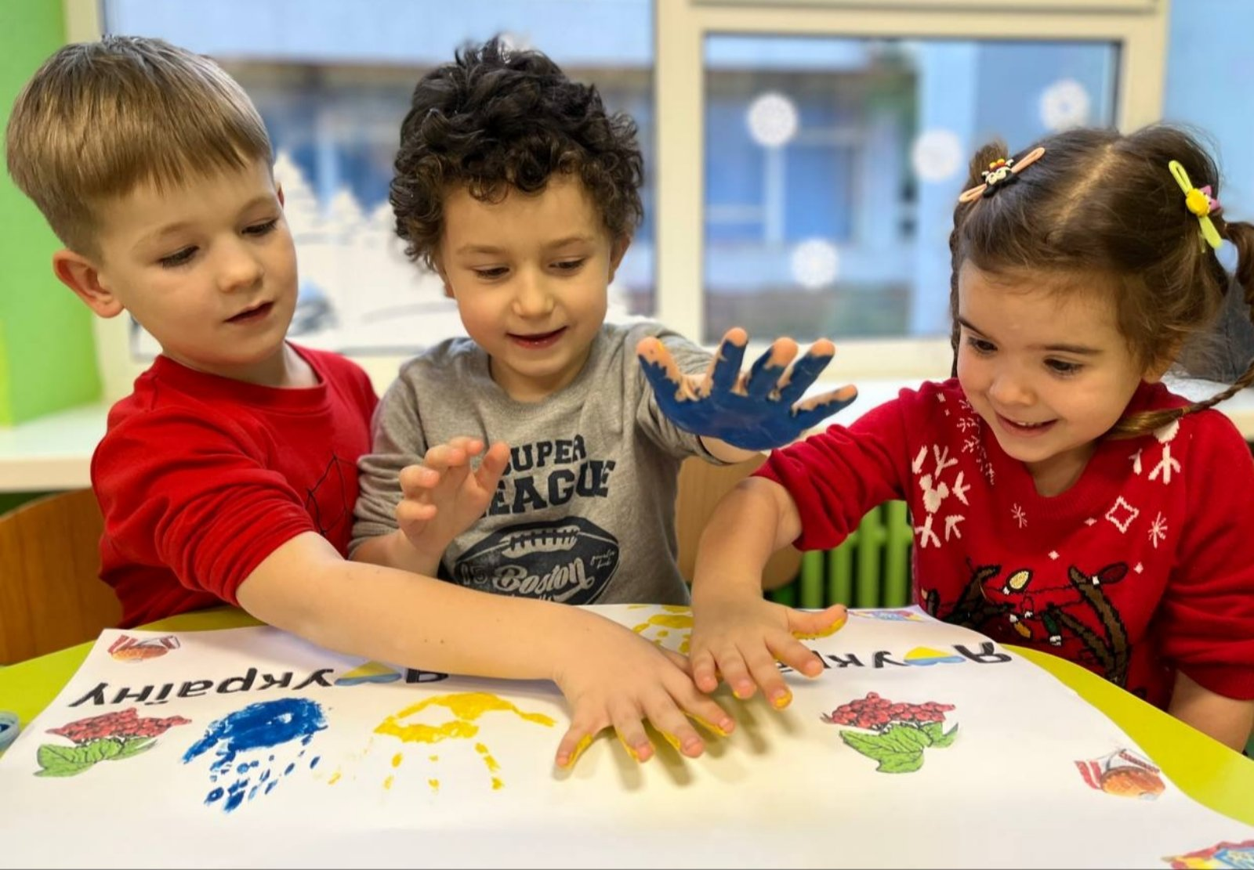
САДОЧОК
Єдиний освітній процес, що логічно продовжується від дитячого садка до школи;
Підготовка дітей до навчання у школі за програмою «Інтелект України»;
Сучасне освітнє середовище, яке забезпечує необхідні умови, засоби і технології навчання у закладі освіти та поза його межами;
Педагогіка, що ґрунтується на партнерстві між усіма учасниками освітнього процесу;
Інноваційні методики та форми організації роботи: STEM-освіта (наявність власної лабораторії), нейробіка та кінезіологія
Поглиблене вивчення англійської (4 год на тиждень);
Психологічний практикум;
Виявлення здібностей, інтересів та нахилів дітей, розвиток їх творчих здібностей завдяки гурткам

Slide 13
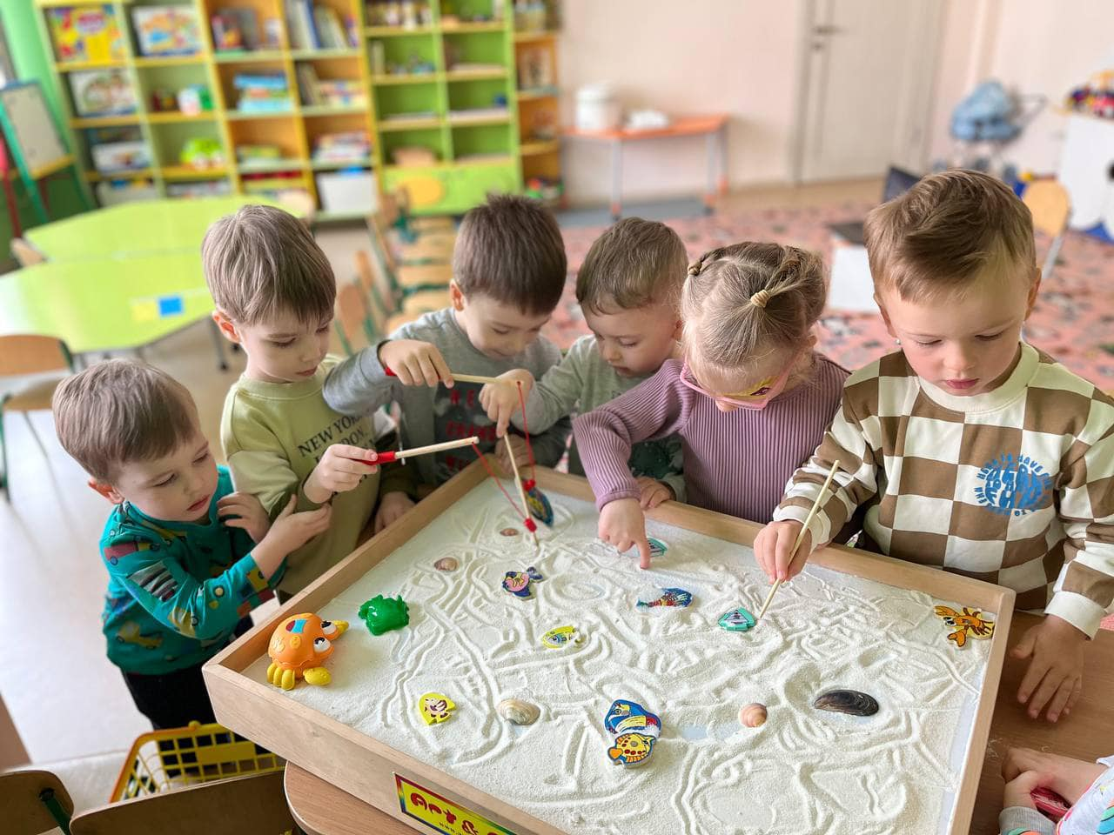
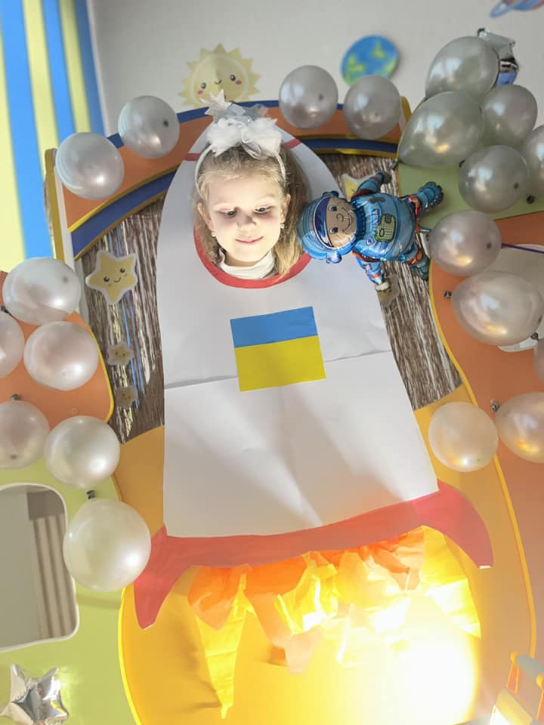
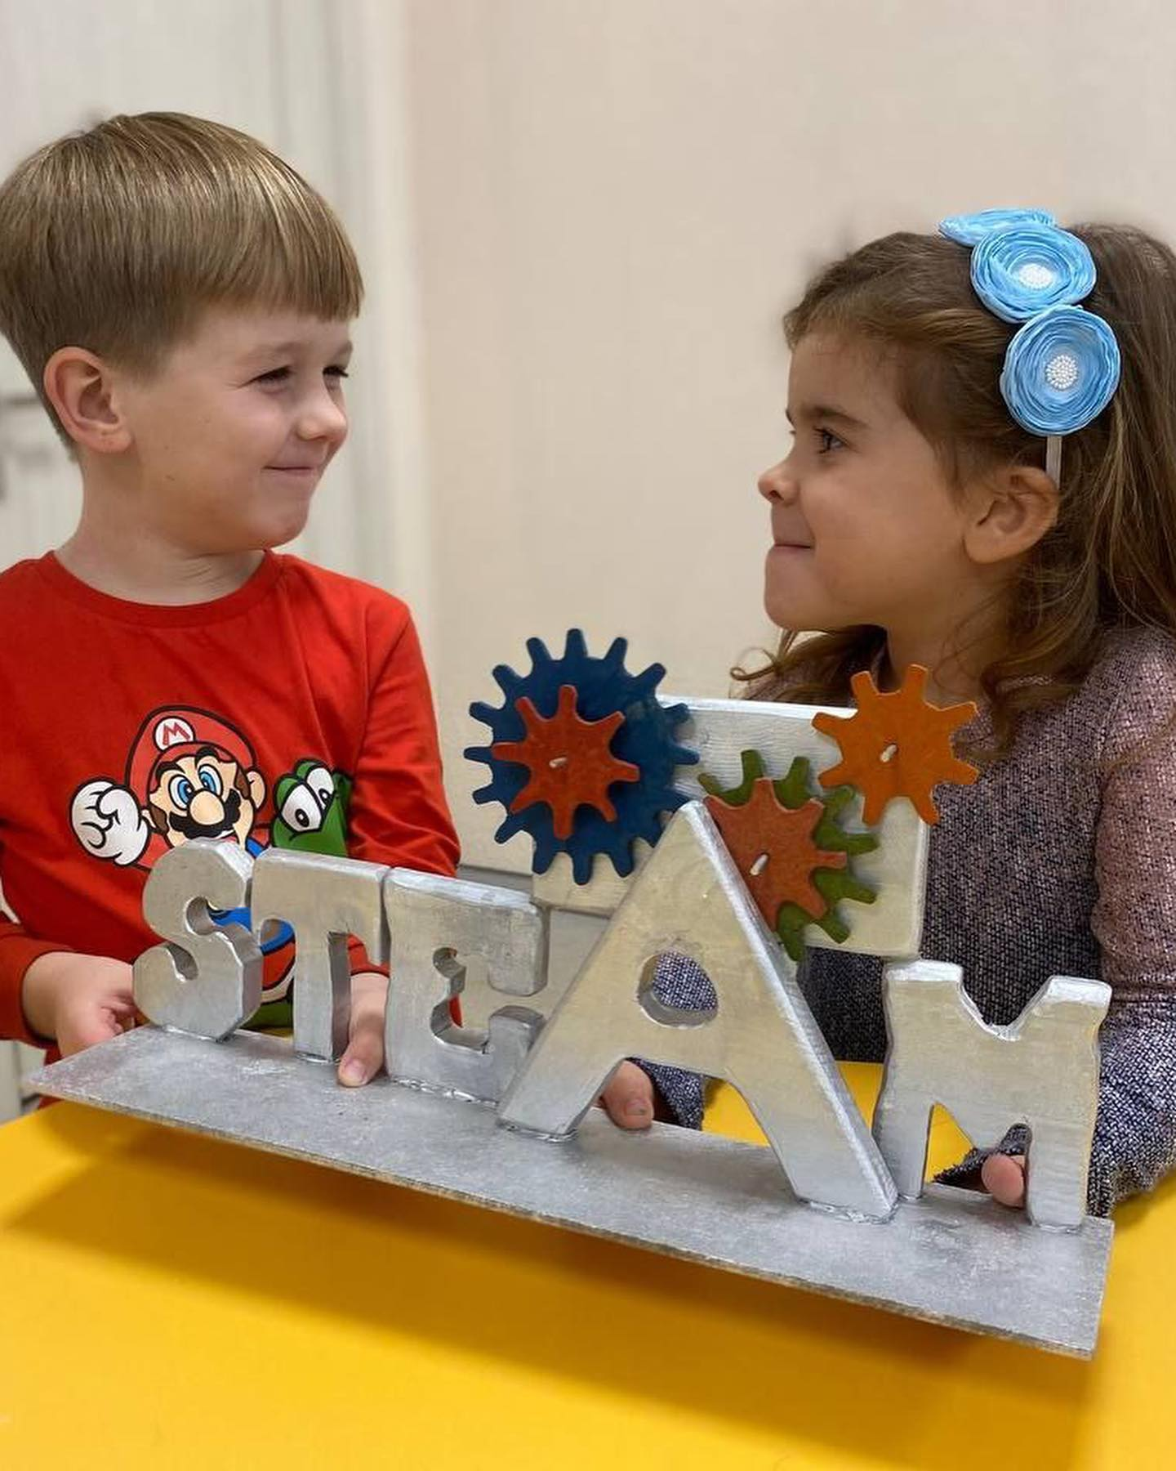
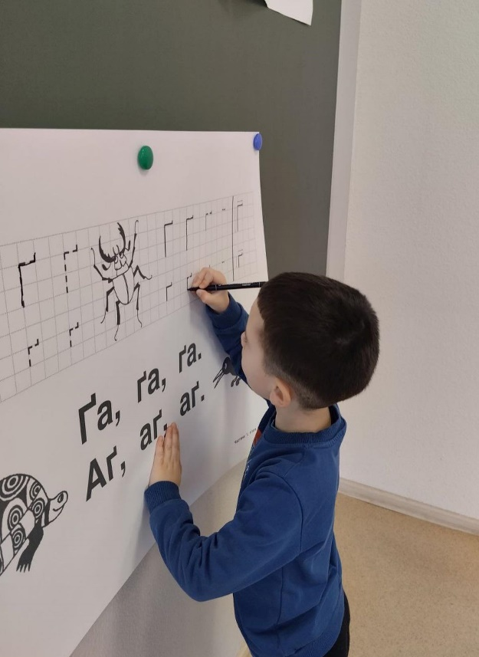
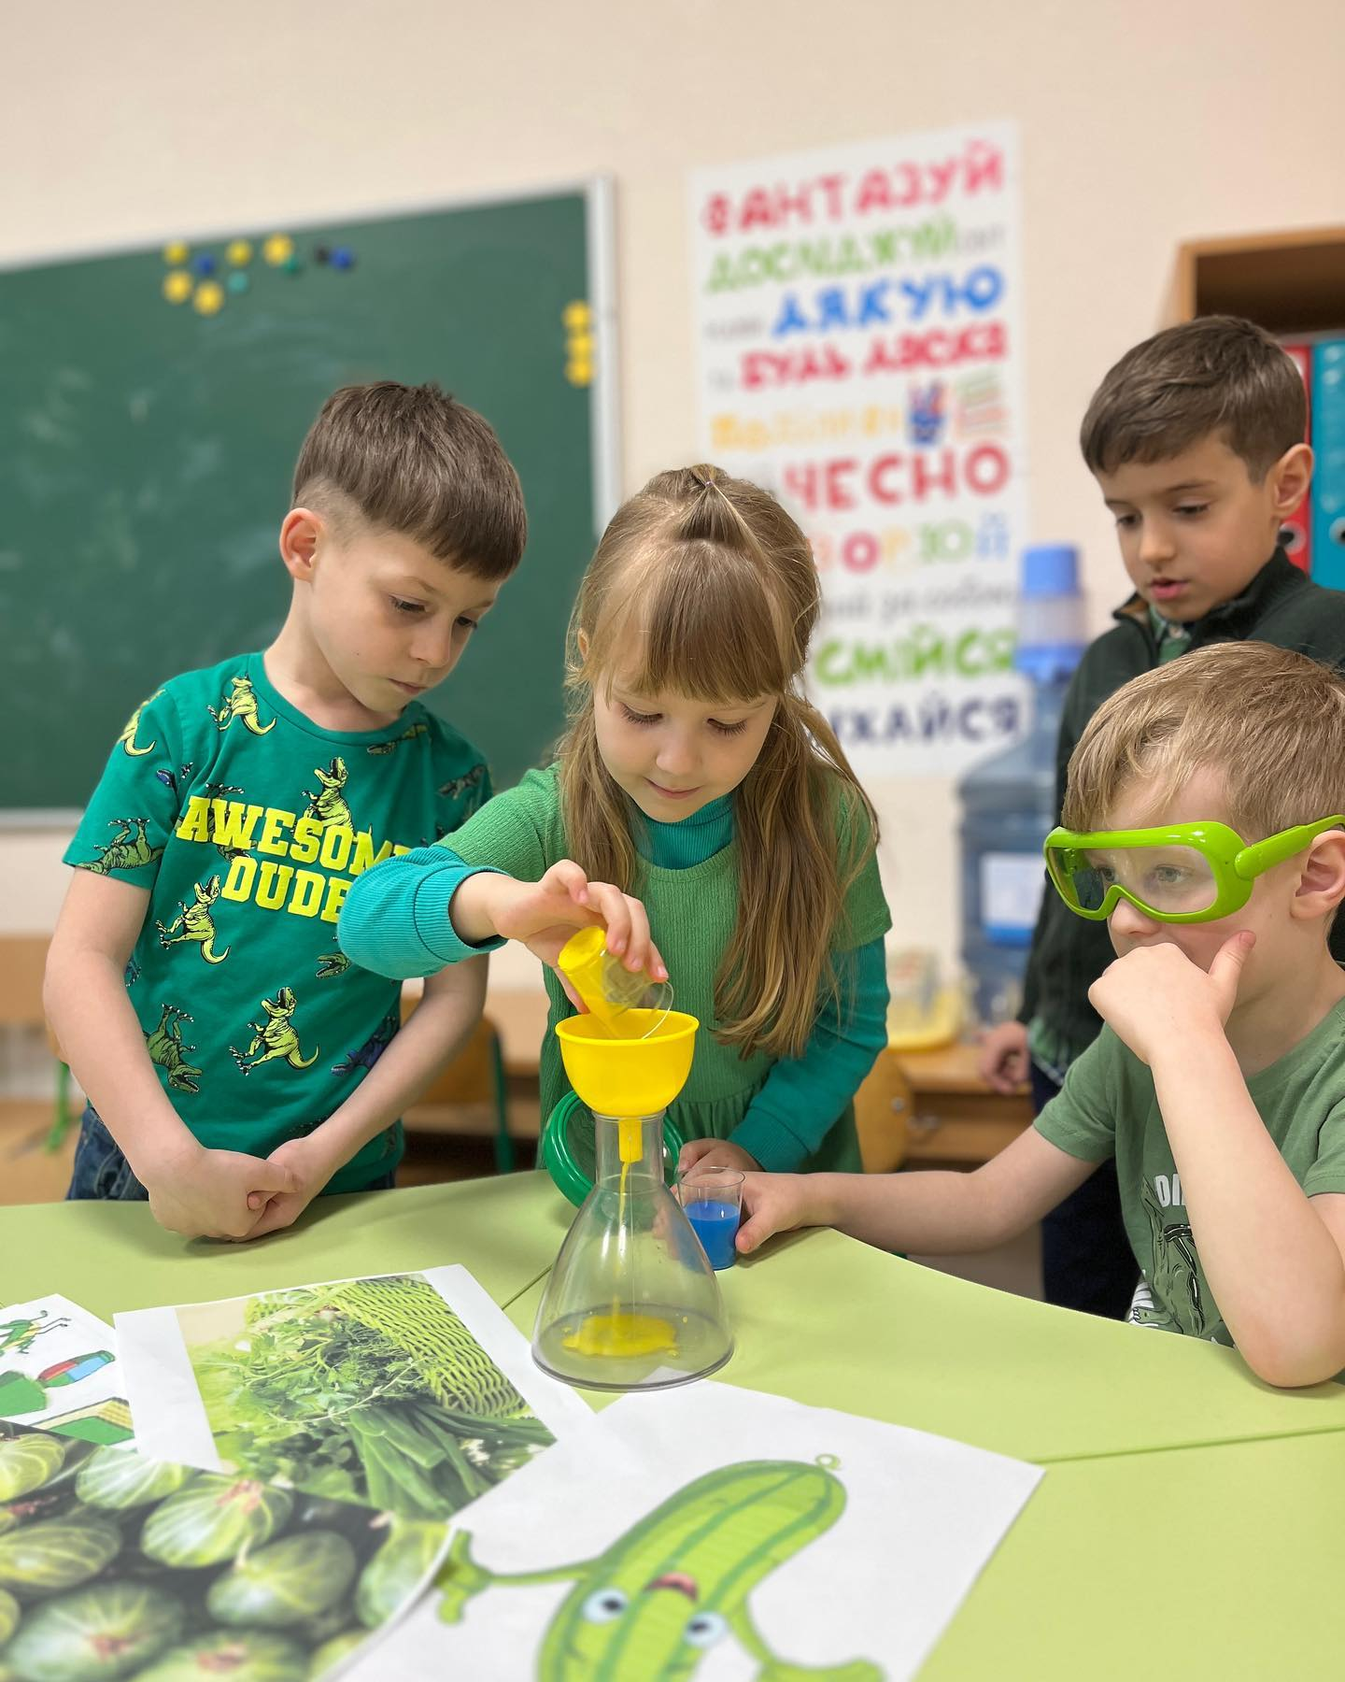
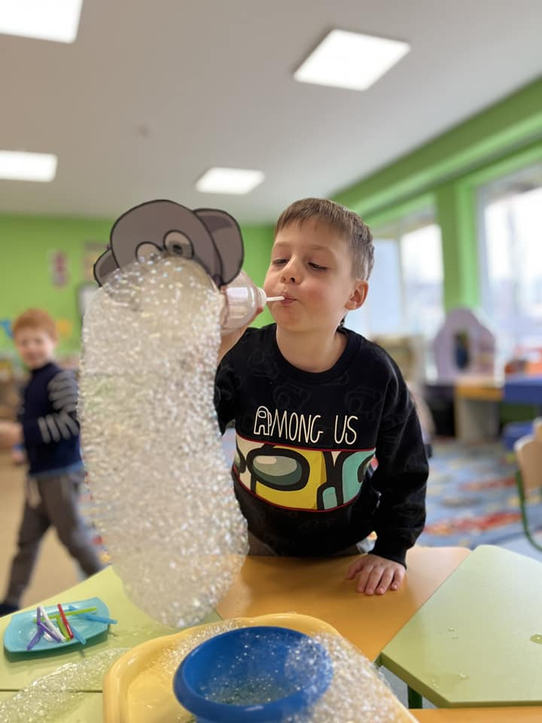
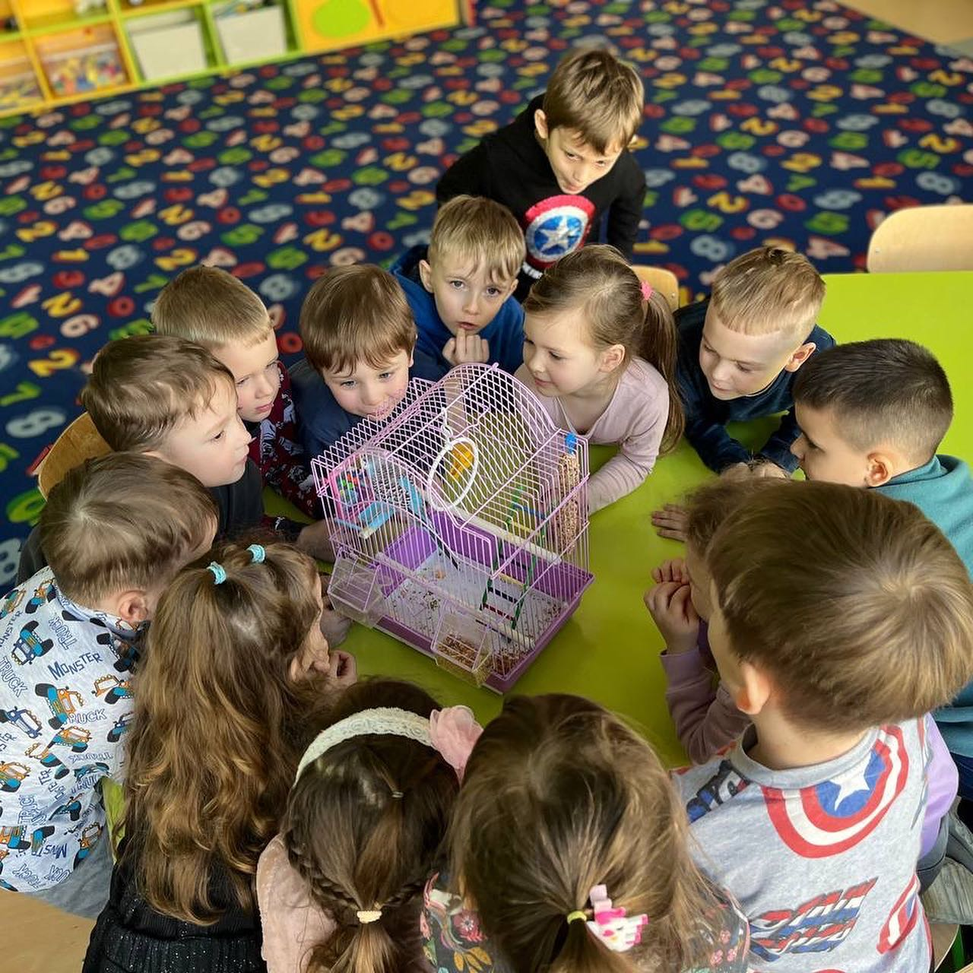
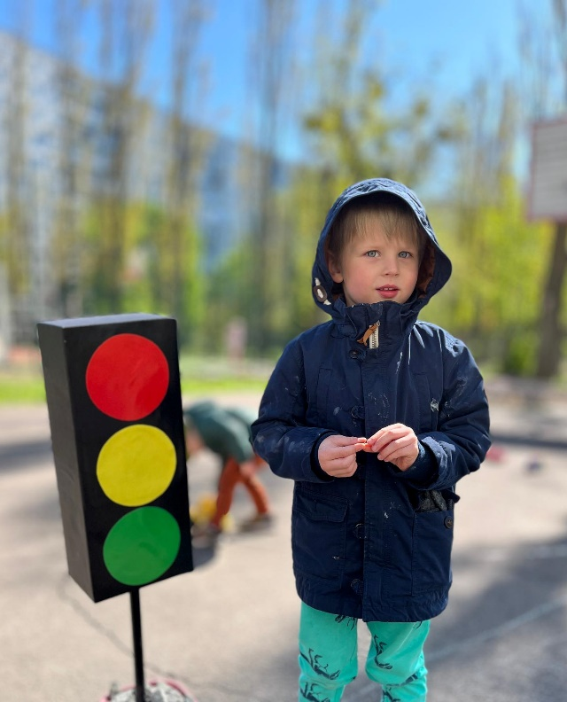
Садочок

Slide 14
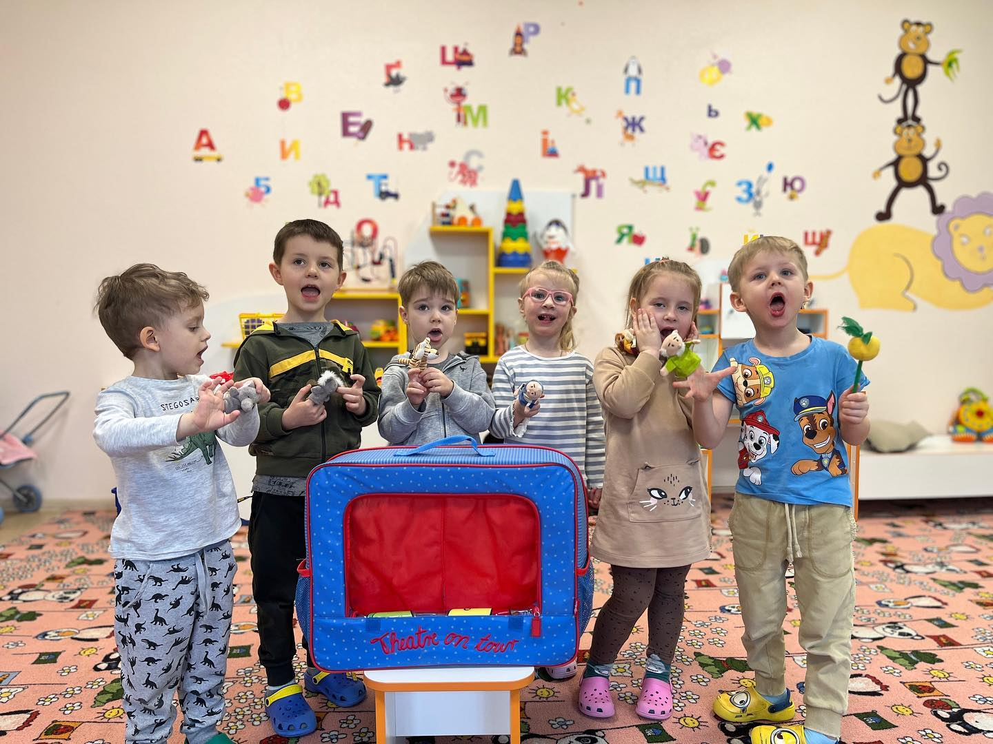
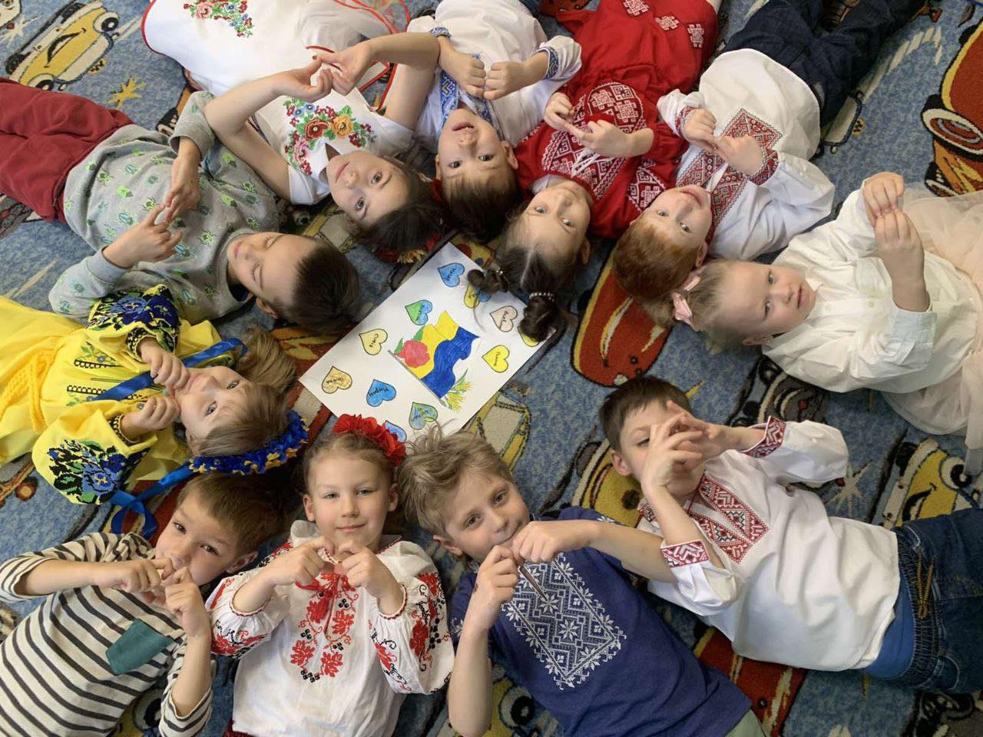
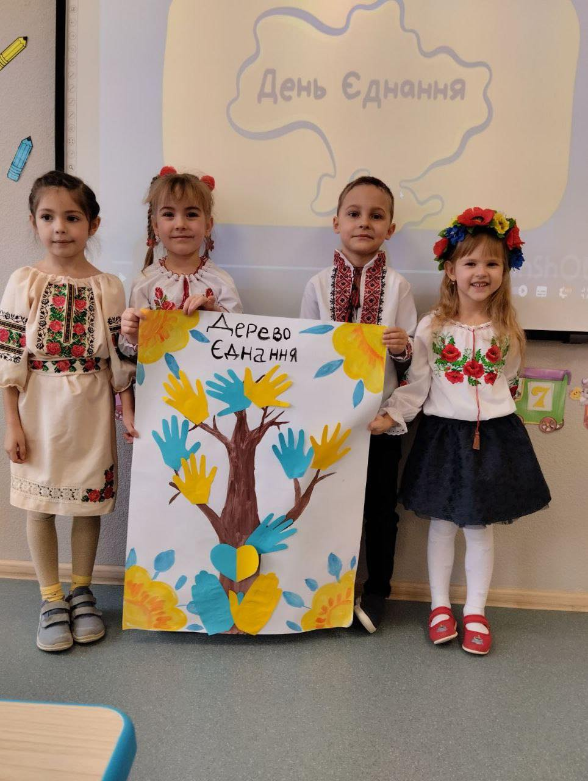
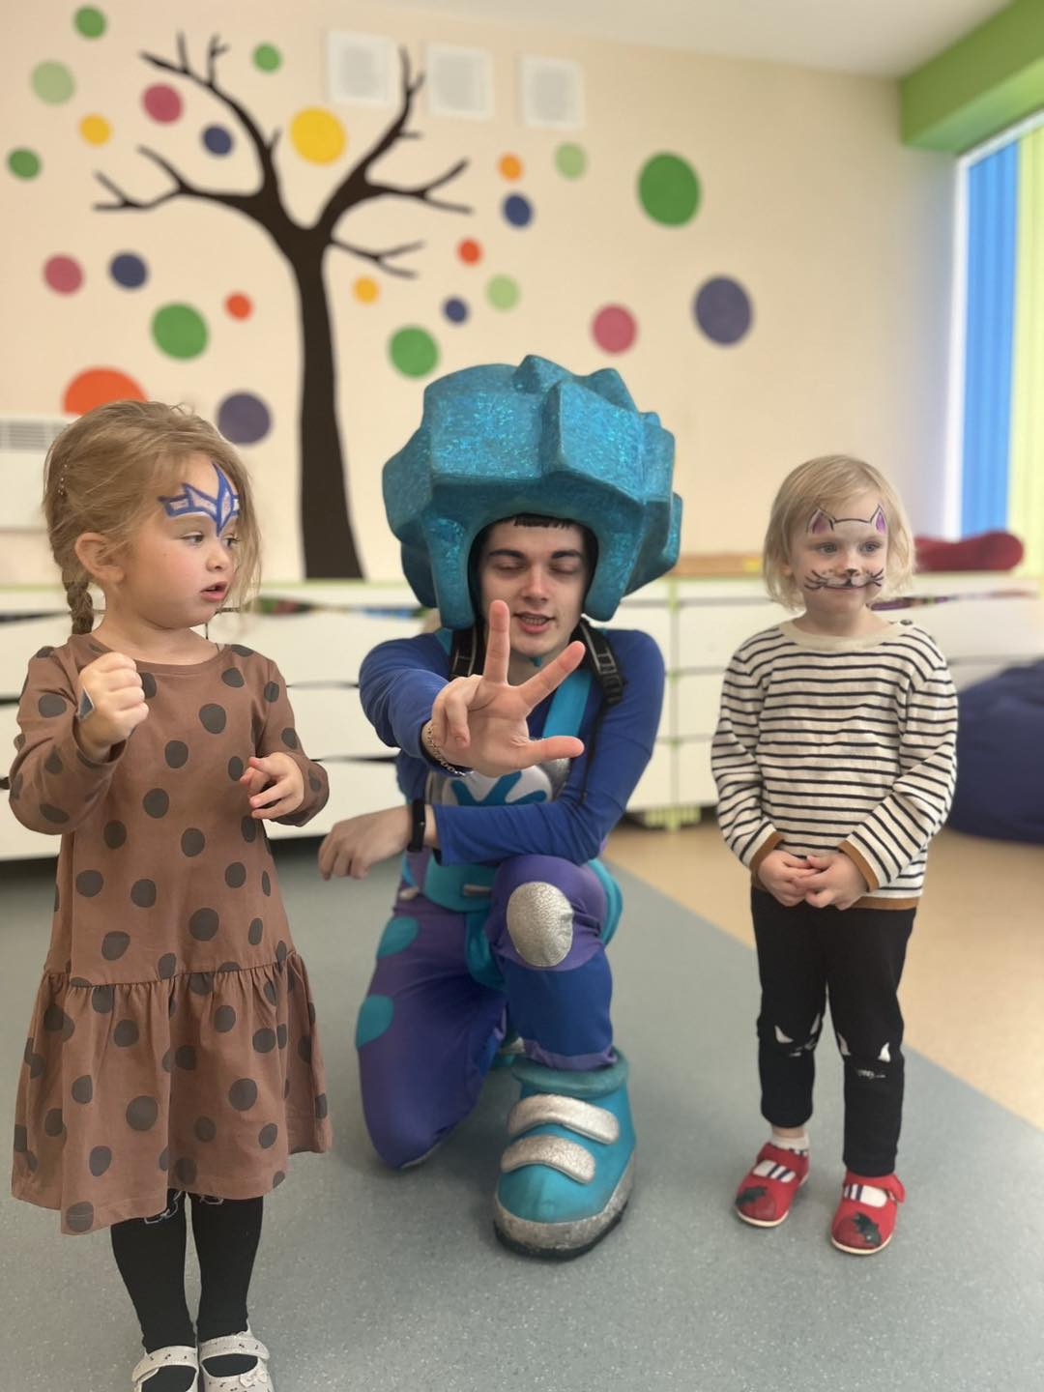
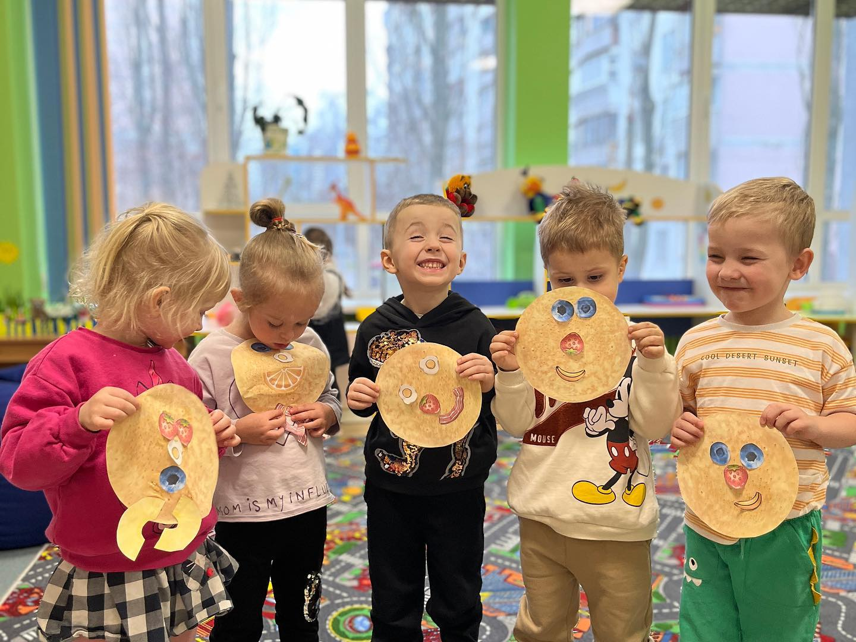
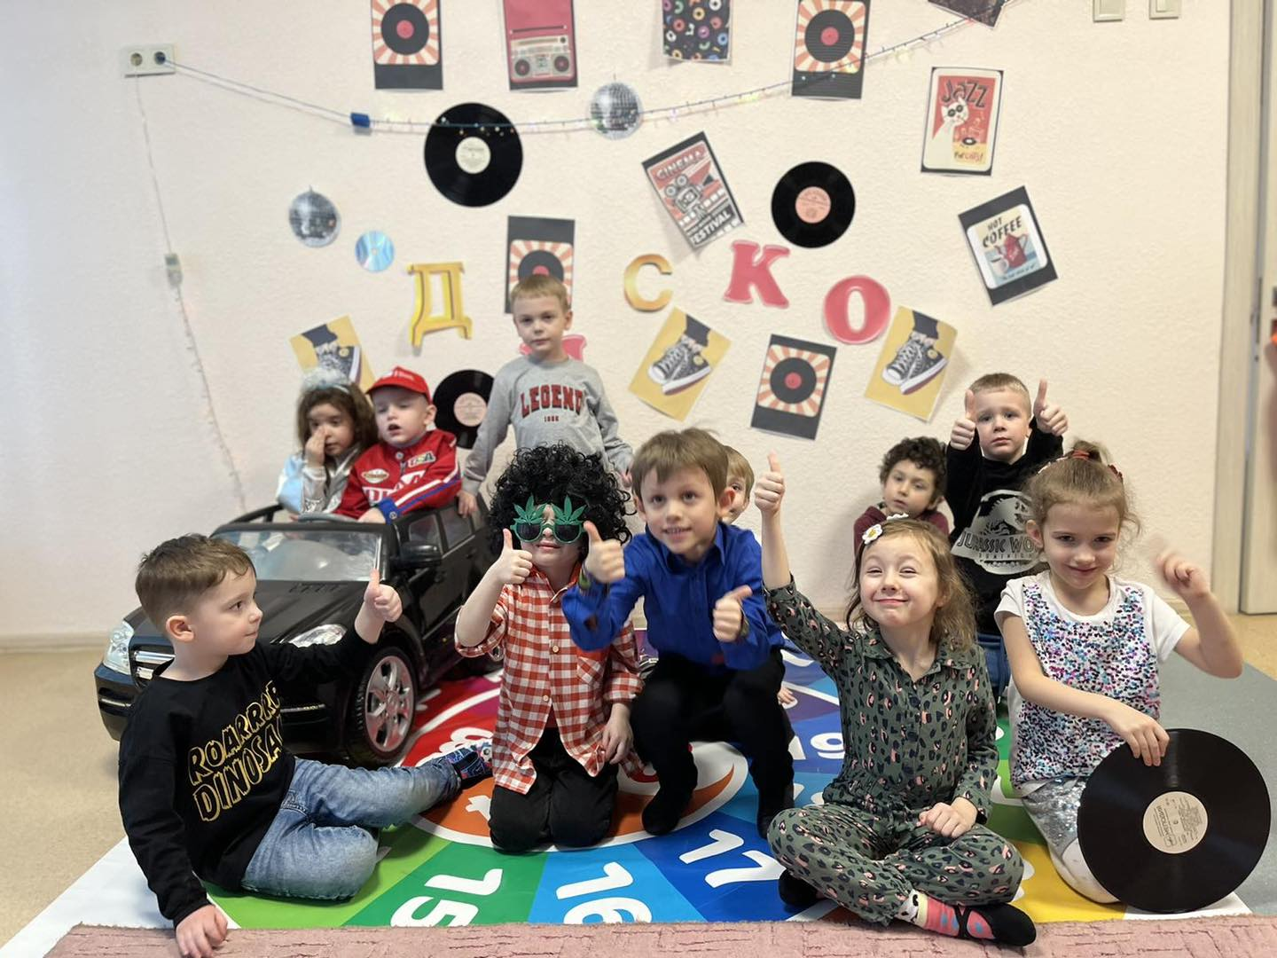
Садочок

Slide 15
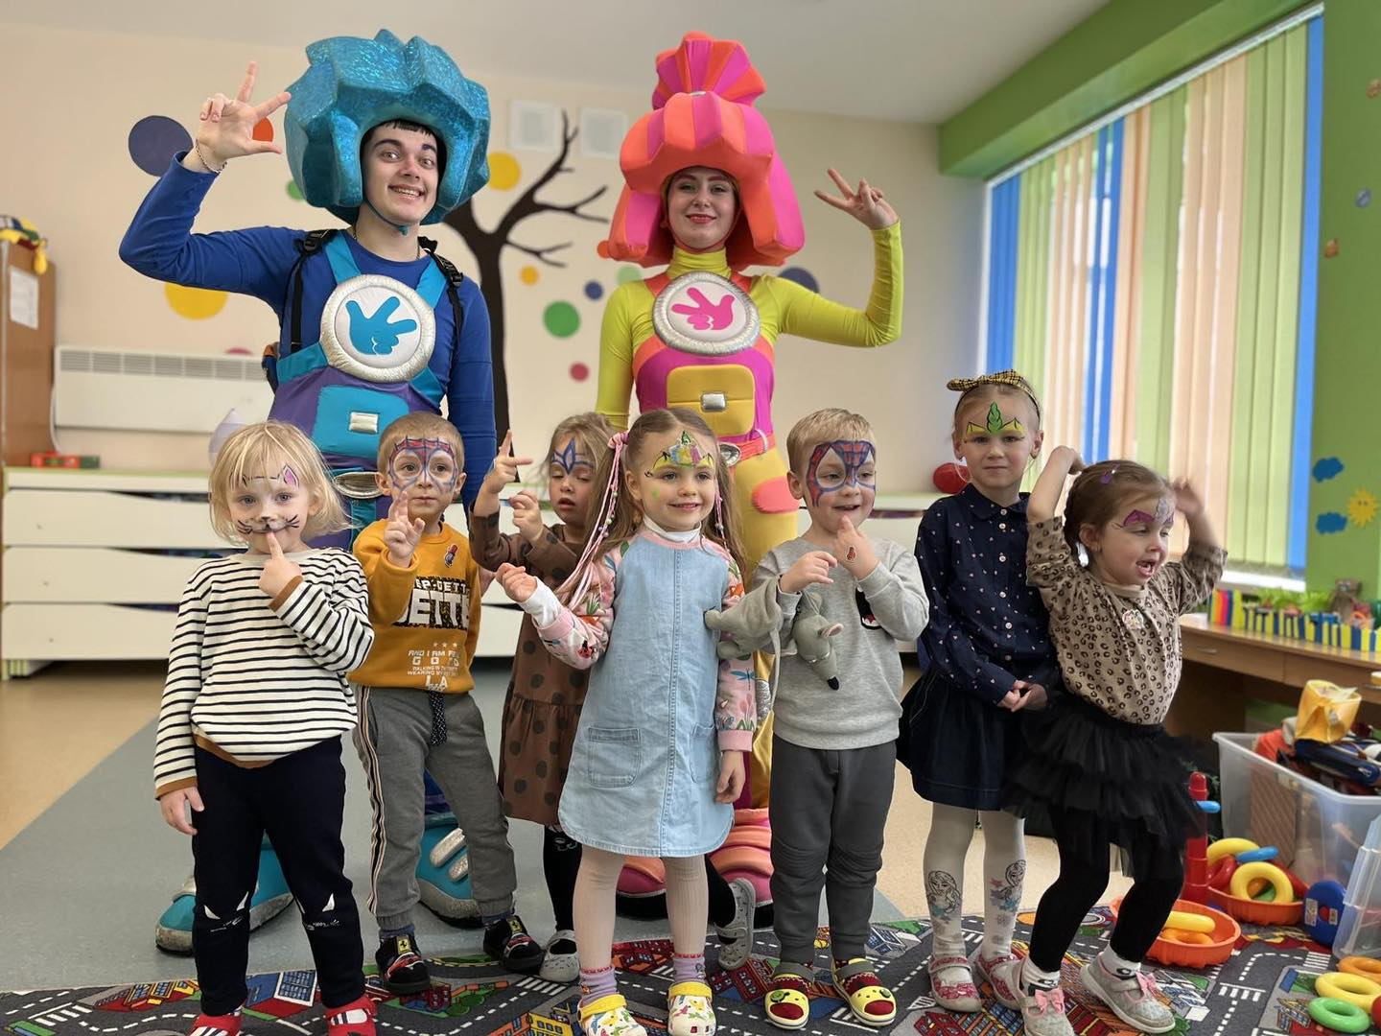
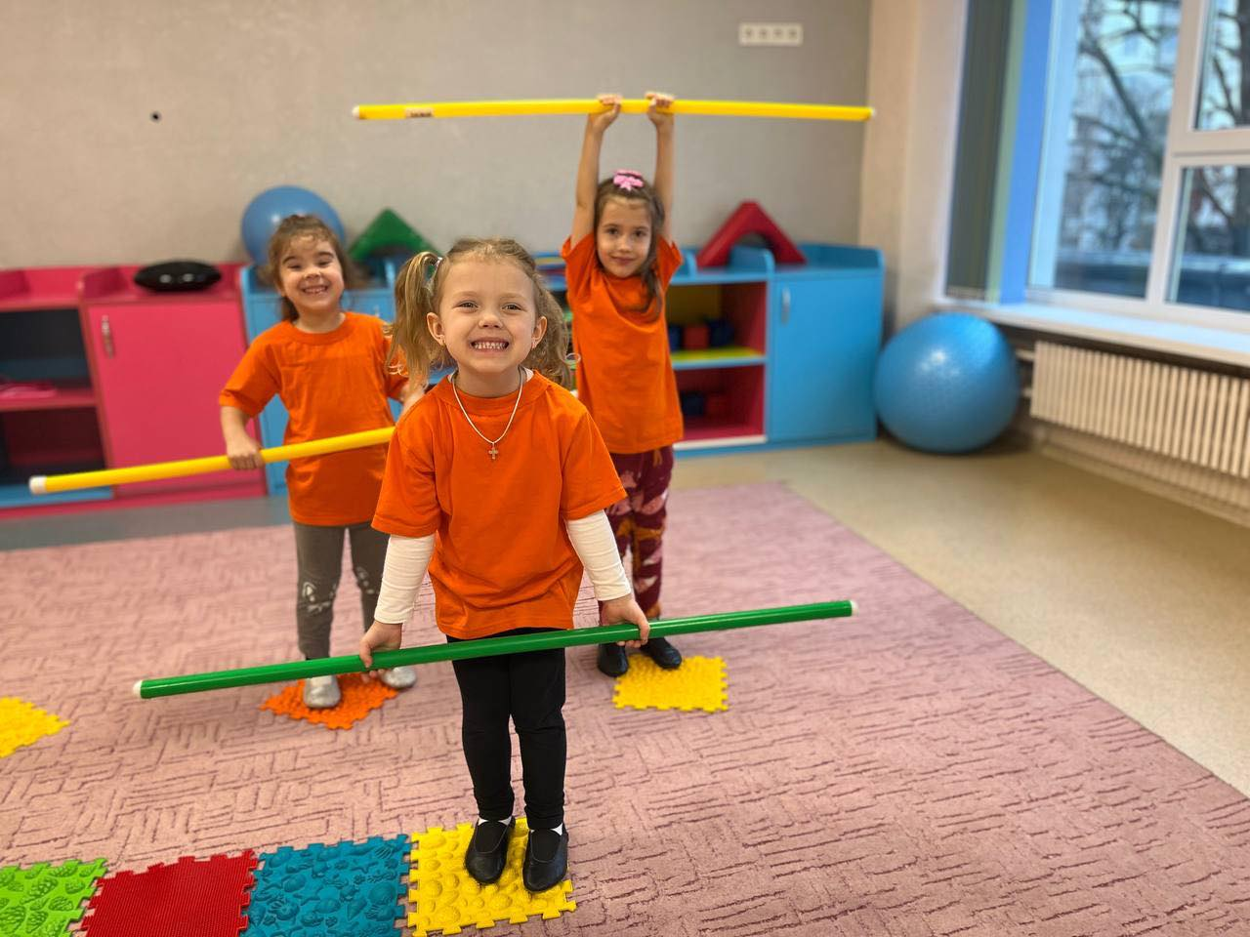
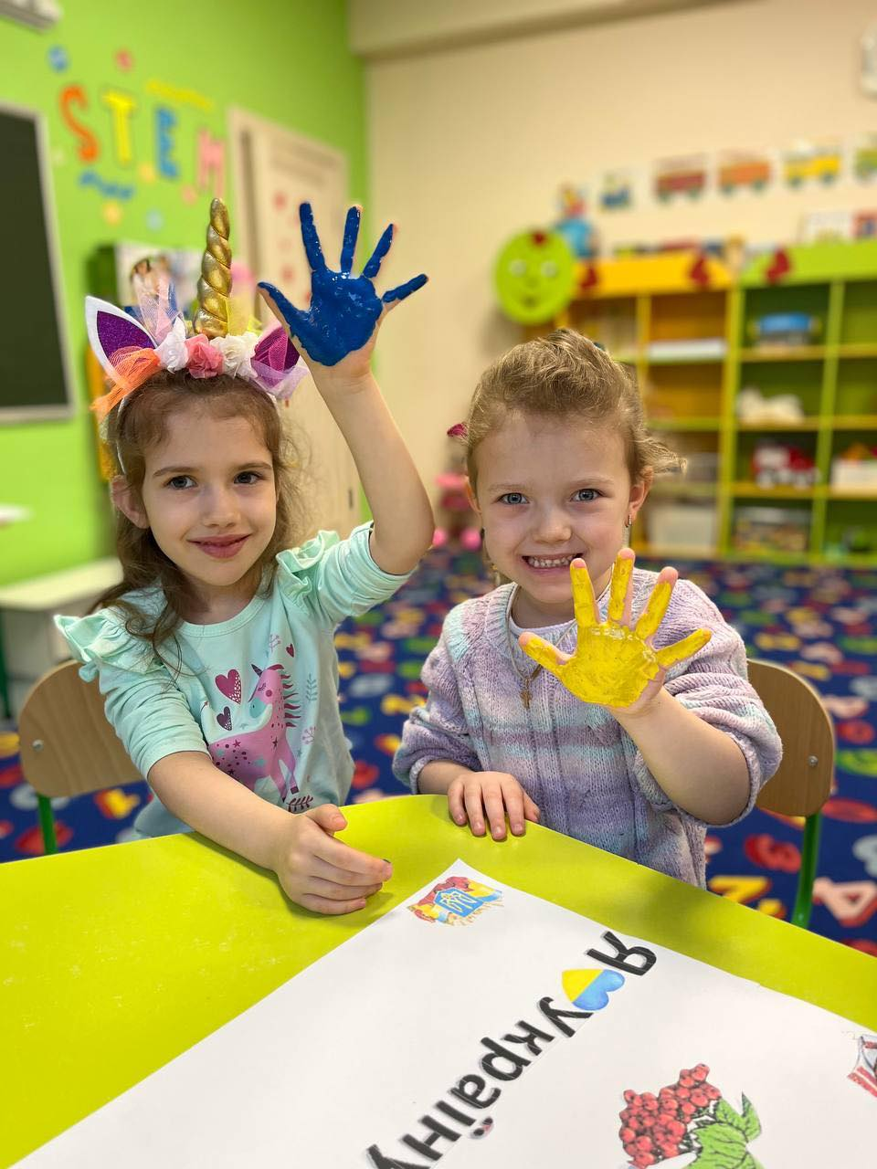
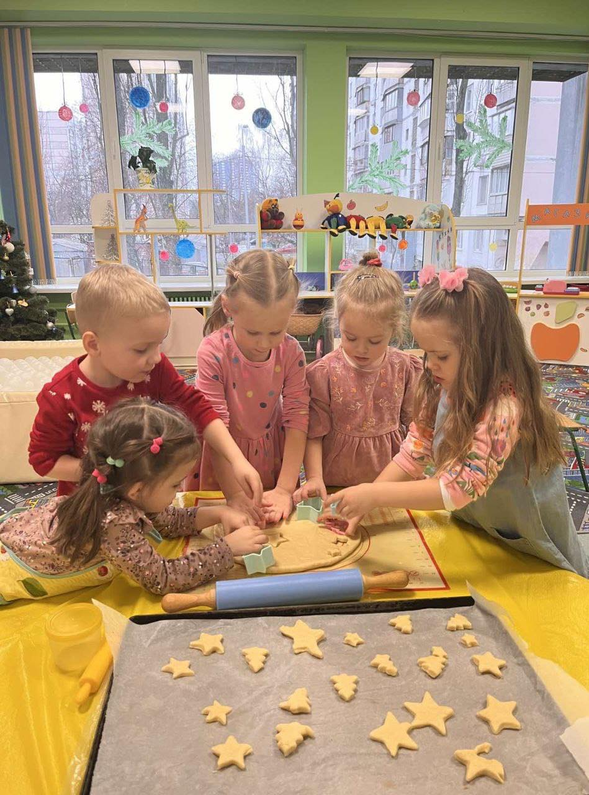
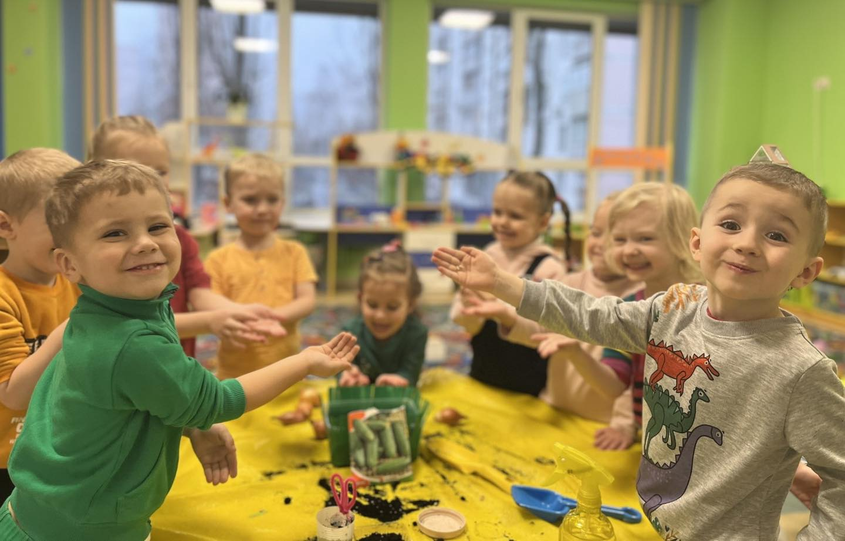
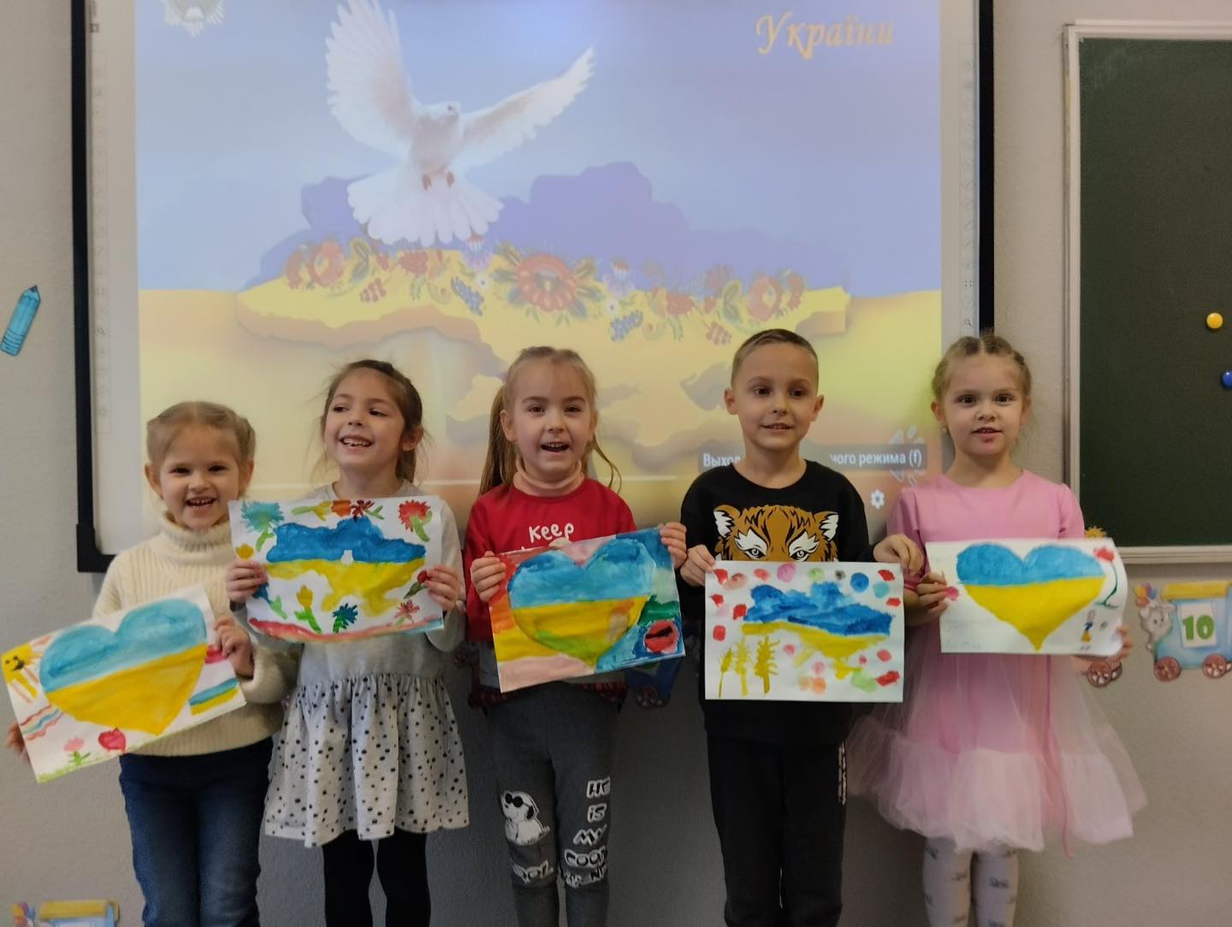
Садочок

Slide 16
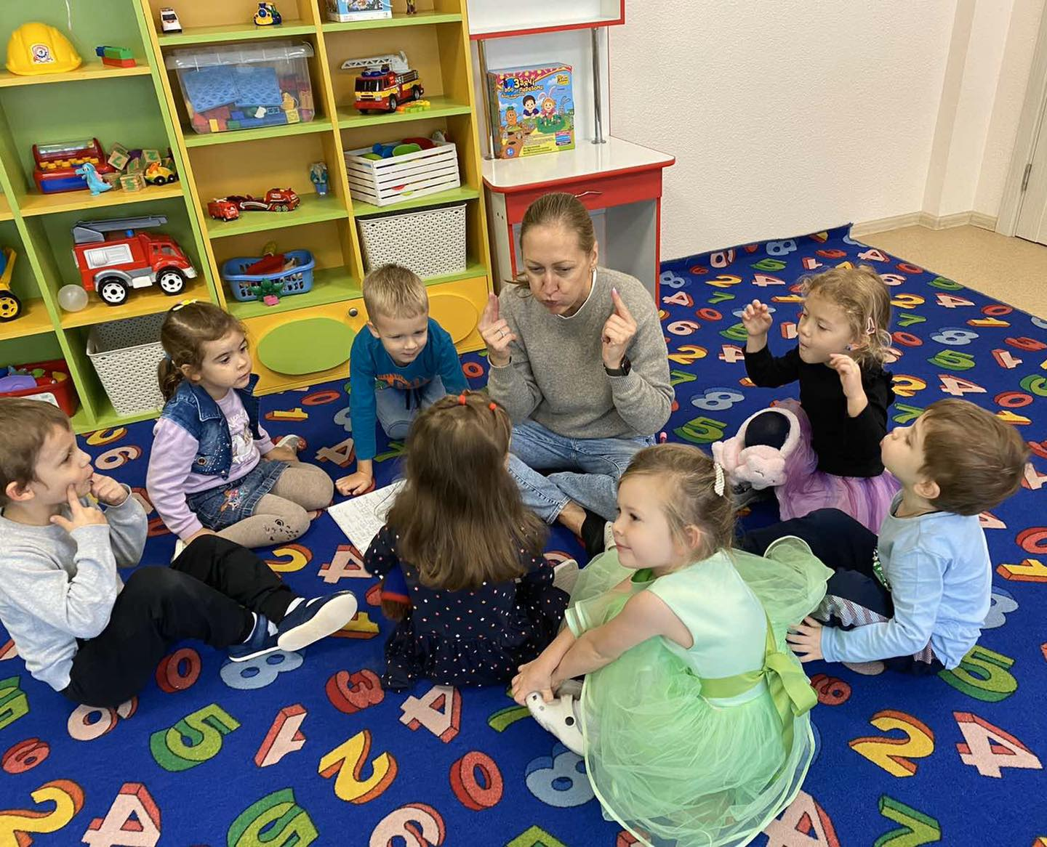
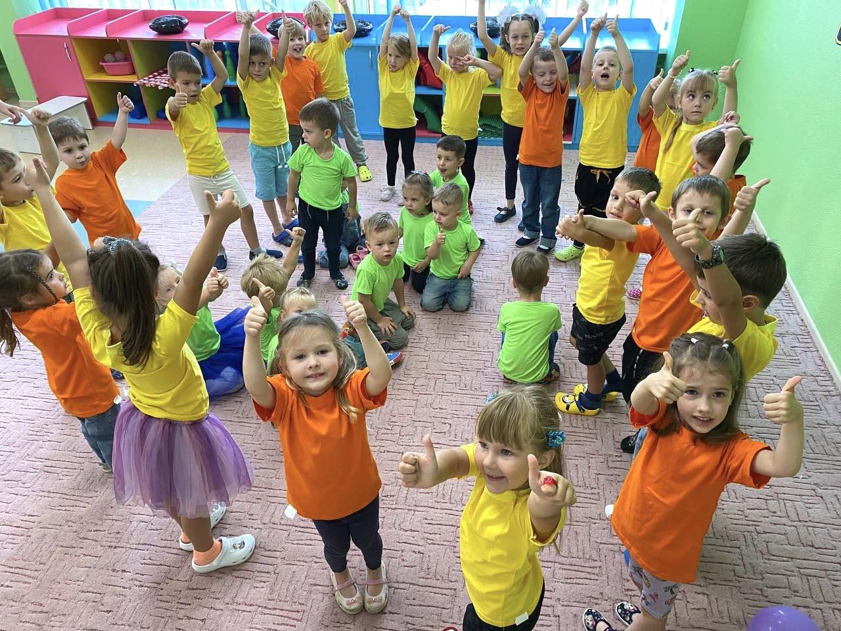
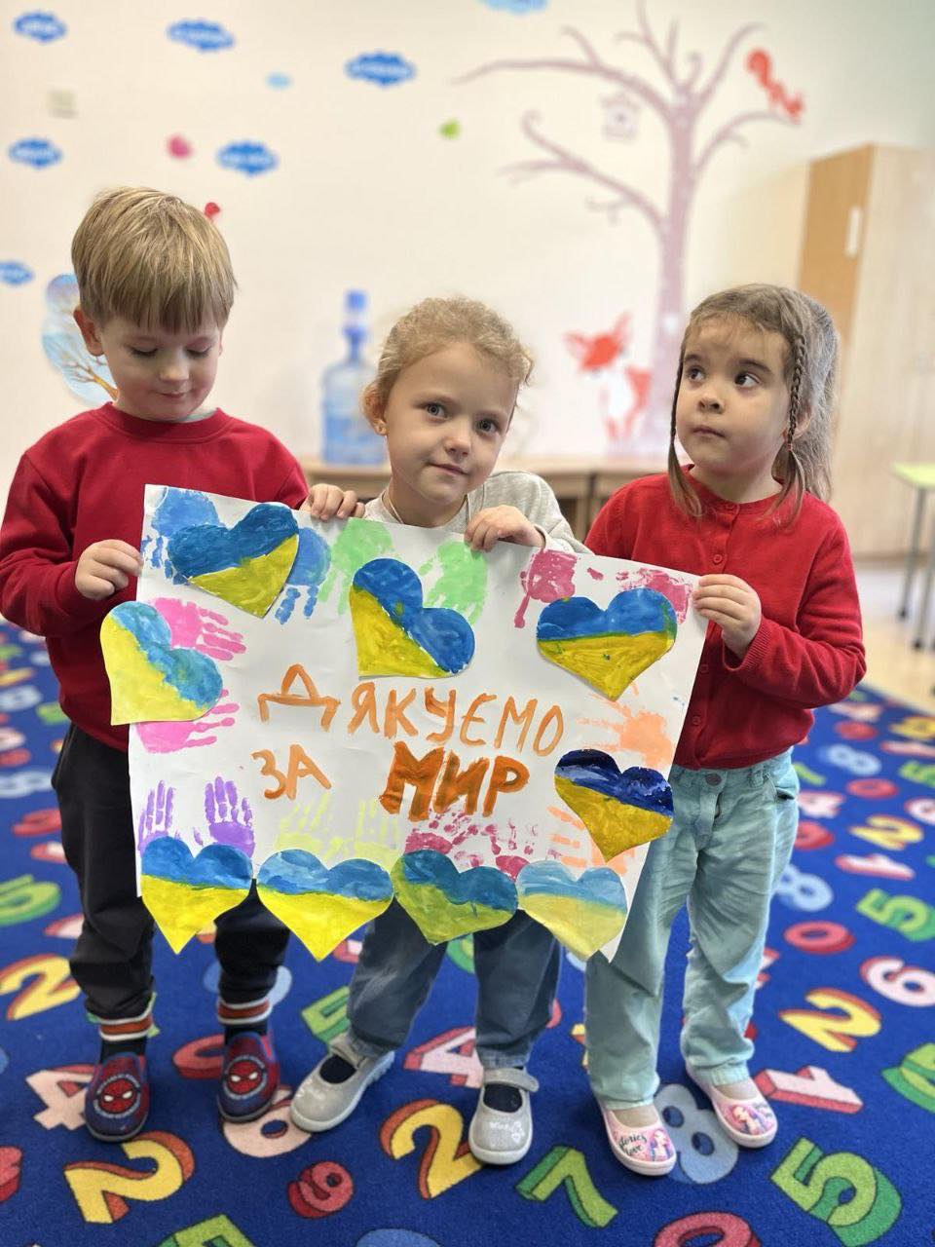
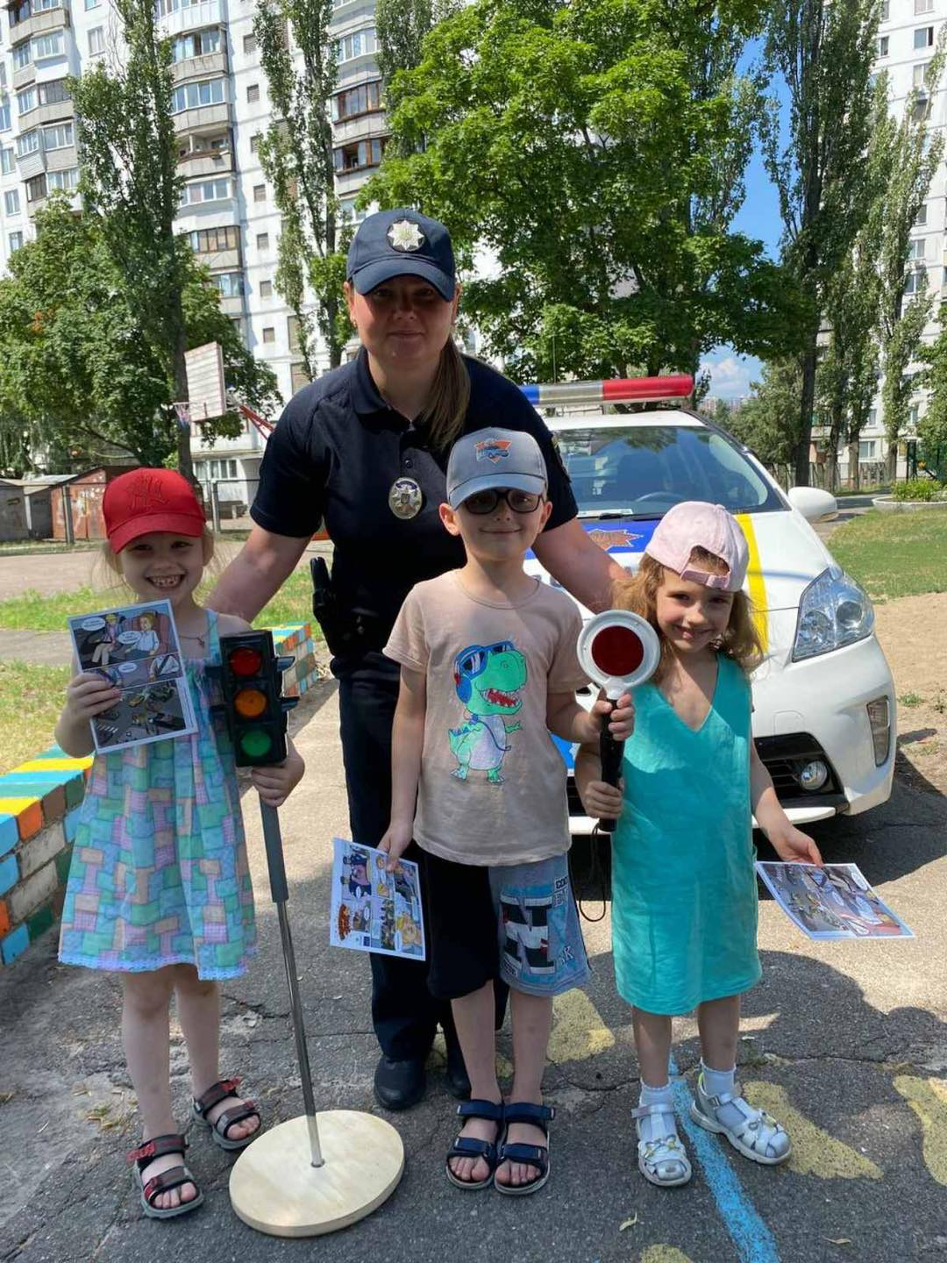
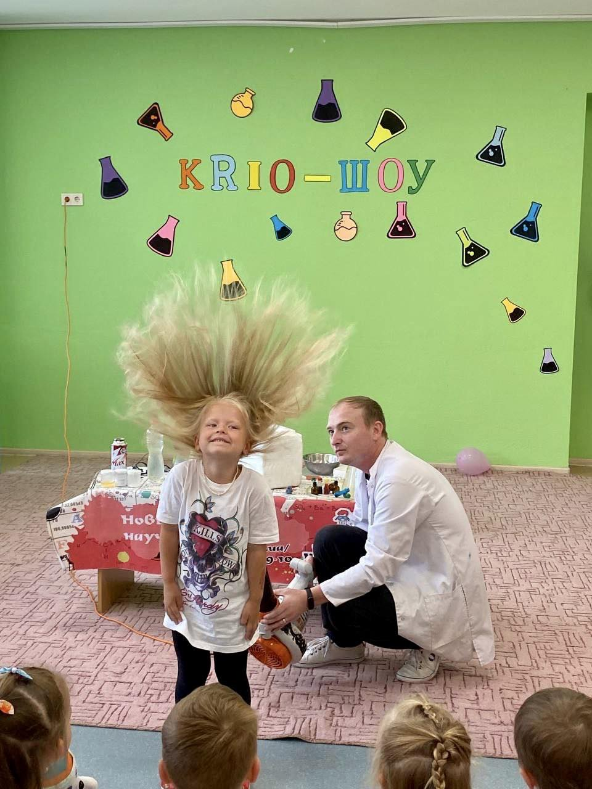
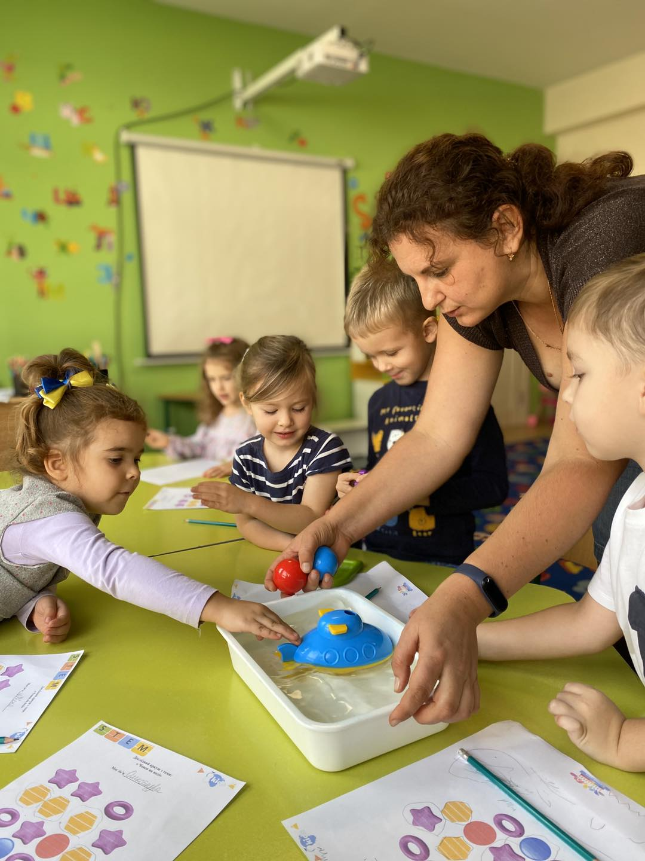
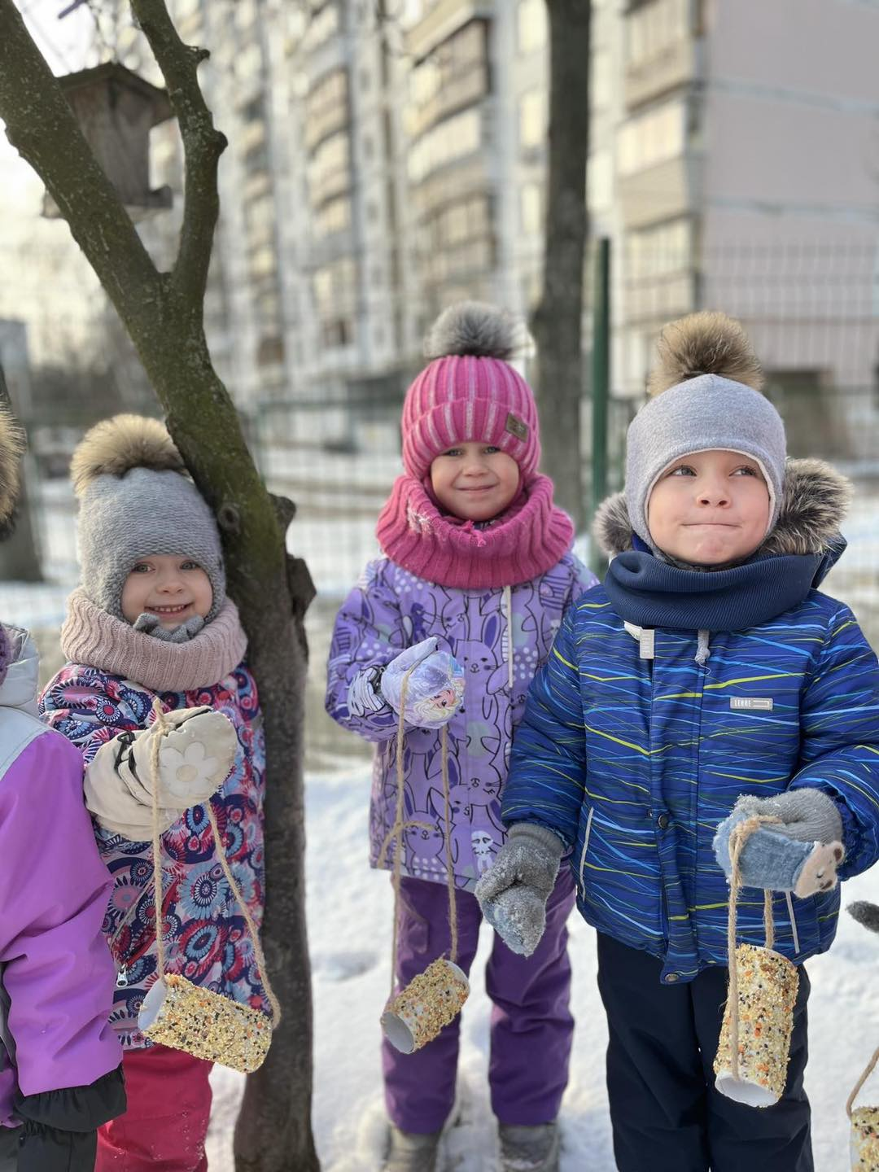
Садочок

Slide 17
Мережа груп ДНЗ
Група | Кількість вихованців
З 3 до 4 років | 12 + 12
З 4 до 5 років | 15
З 5 до 7 років | 21

Slide 18

Мережа класів
Клас | Кількість учнів | Програма навчання
1А | 16 | Інтелект України
1В | 18 | Інтелект України
2А | 18 | Росток
2В | 13 | Інтелект України
2С | 14 | Інтелект України
3А | 9 | НУШ
3В | 10 | Інтелект України
Клас | Кількість учнів | Програма навчання
5 | 18 | Інтелект України
6А | 8 | Типова програма
6В | 14 | Інтелект України
7 | 13 | Інтелект України
8 | 20 | Типова програма
9 | 9 | Типова програма
10 | 3 | Типова програма
4 | 14 | Інтелект України
11 | 5 | Типова програма

Slide 19
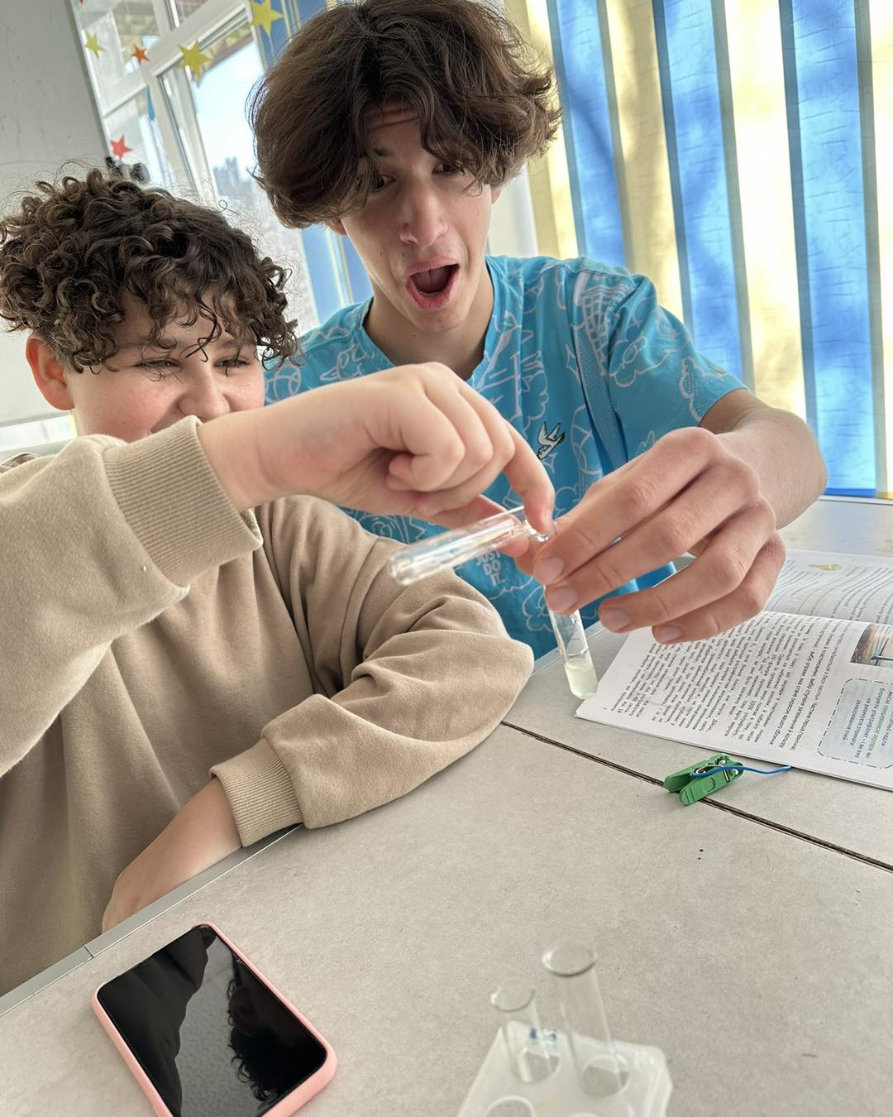

STEM-школа
Інноваційні практики впровадження STEM-освіти у ліцеї

Slide 20
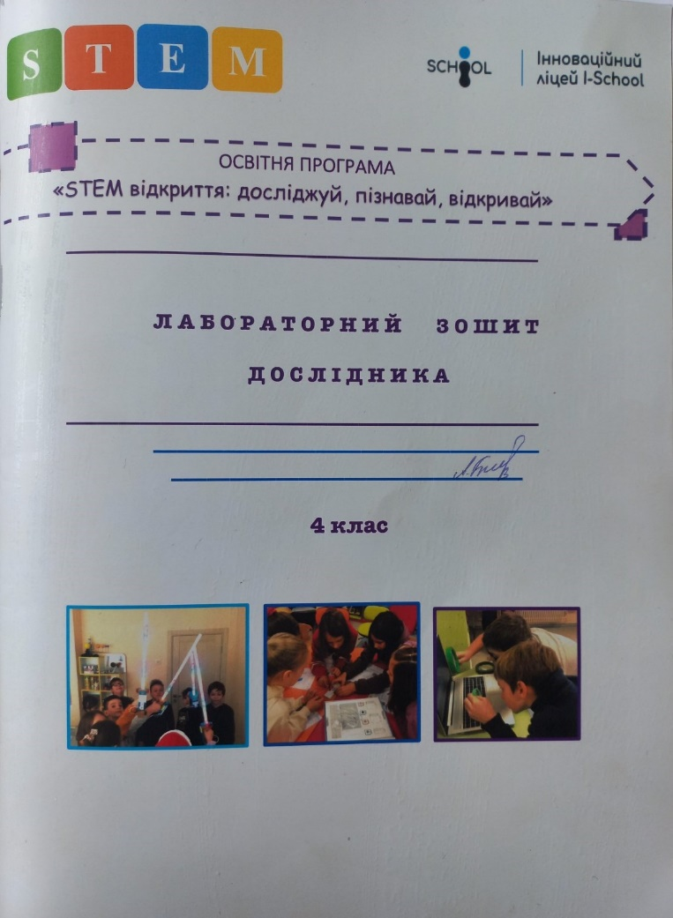
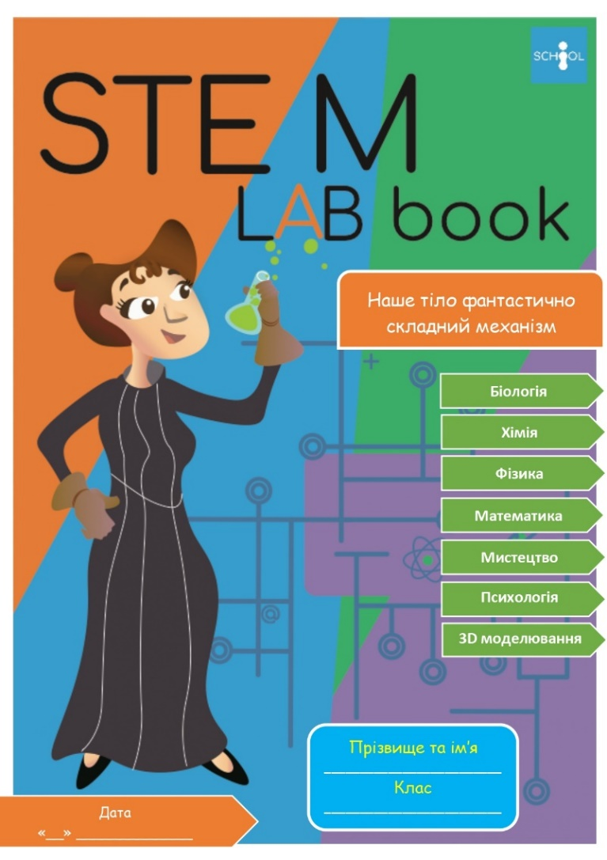
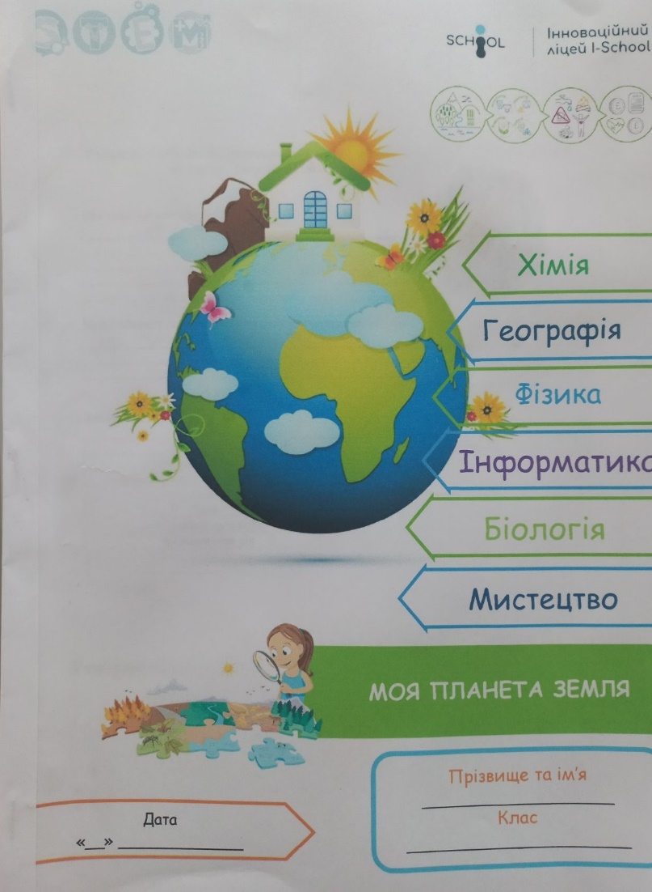
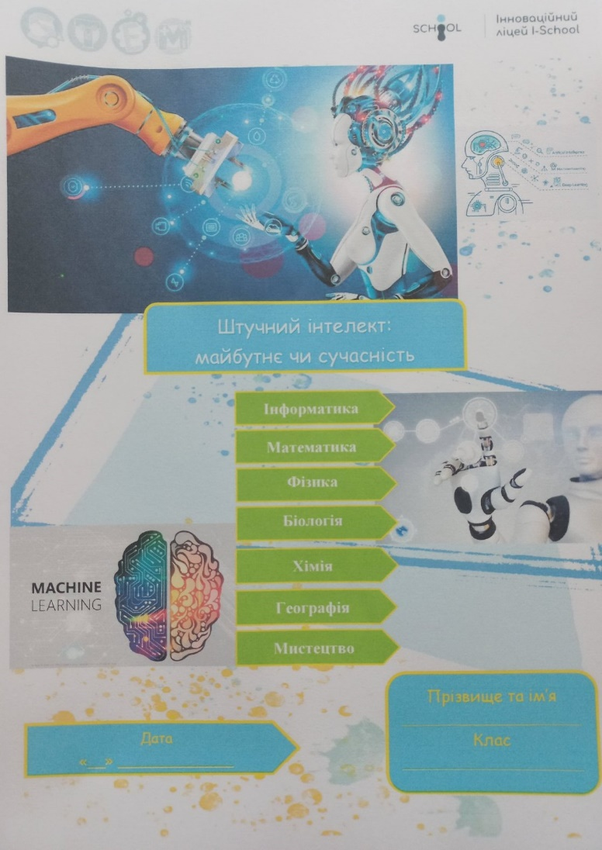
Розробка власних програм, методичних рекомендації, занять, посібників та зошитів зі STEM

Slide 21
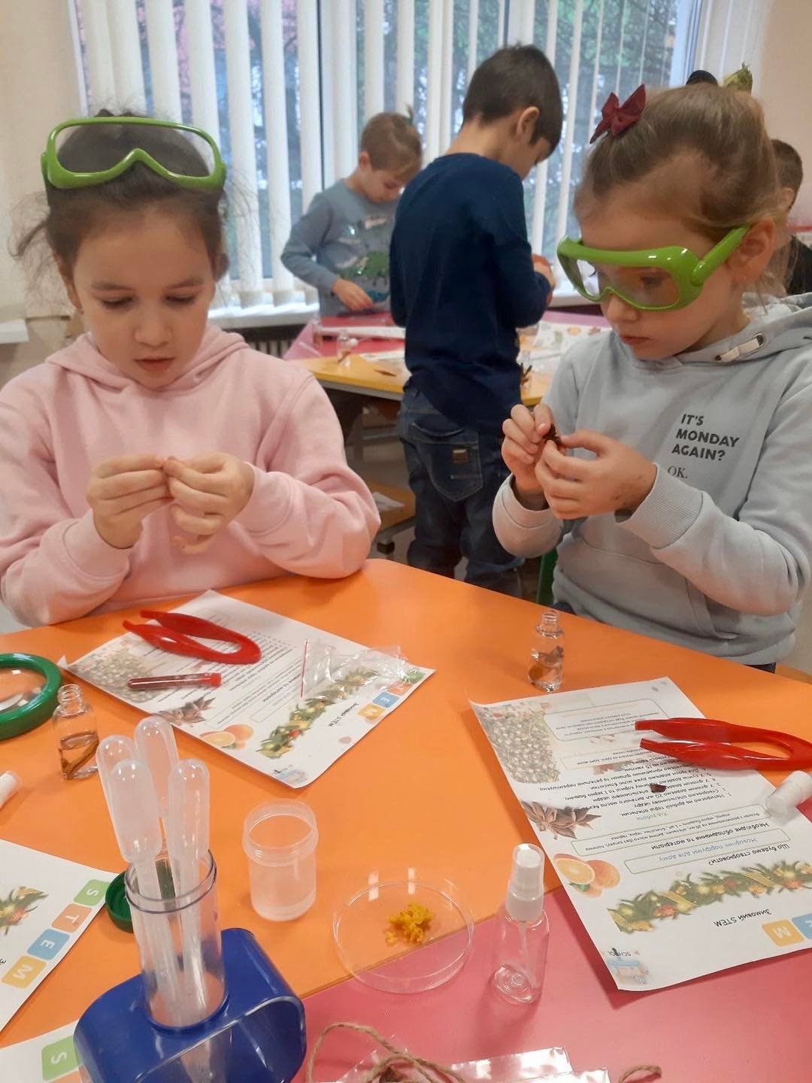
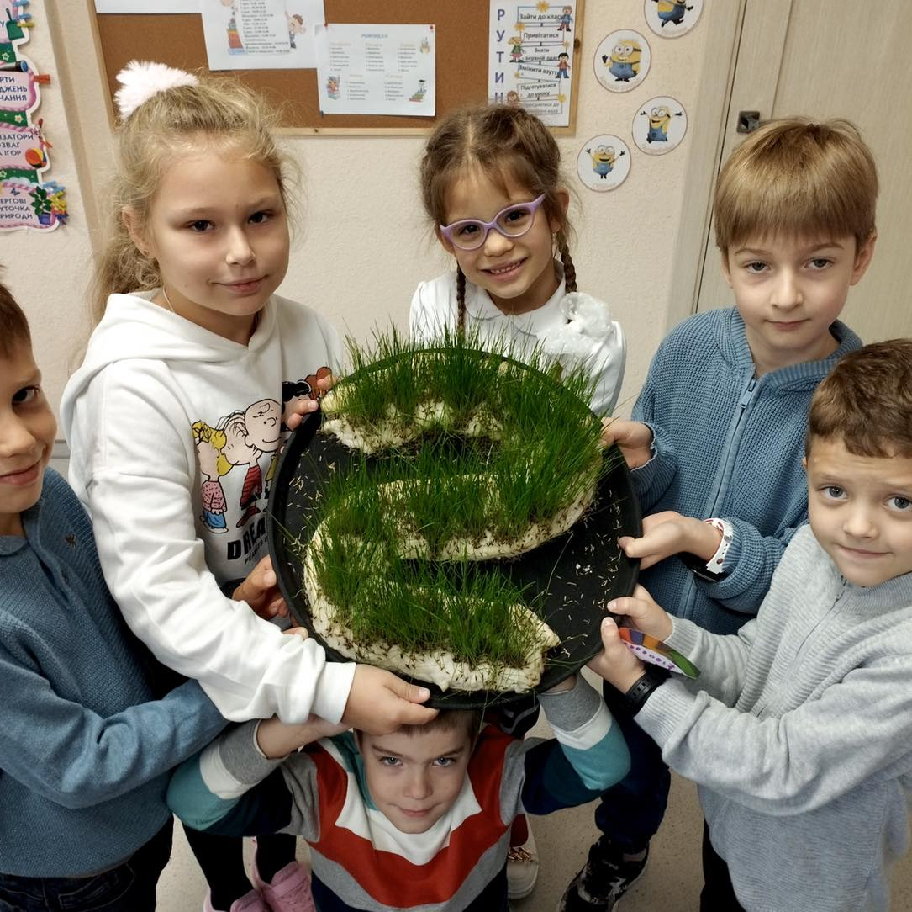
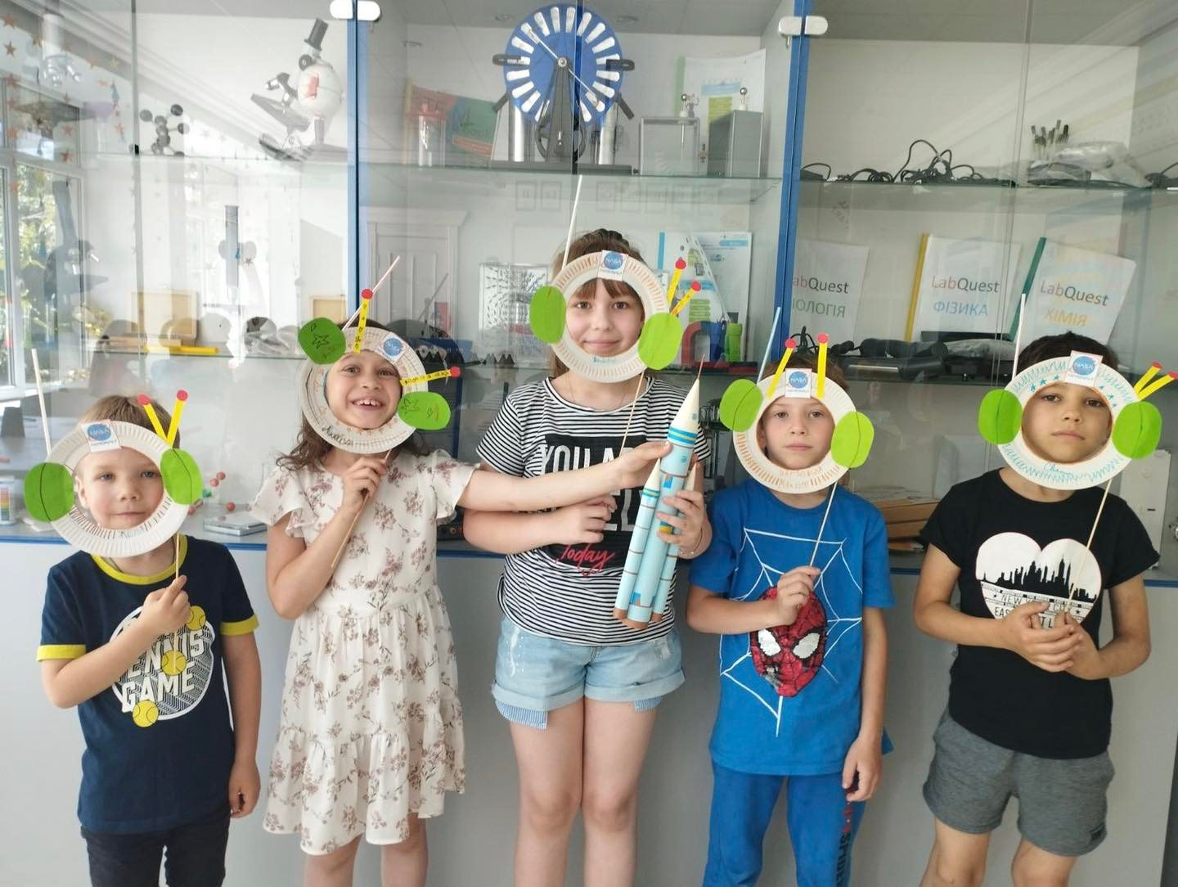
STEM-відкриття: досліджуй, пізнавай, відкривай
Початкова школа

Slide 22
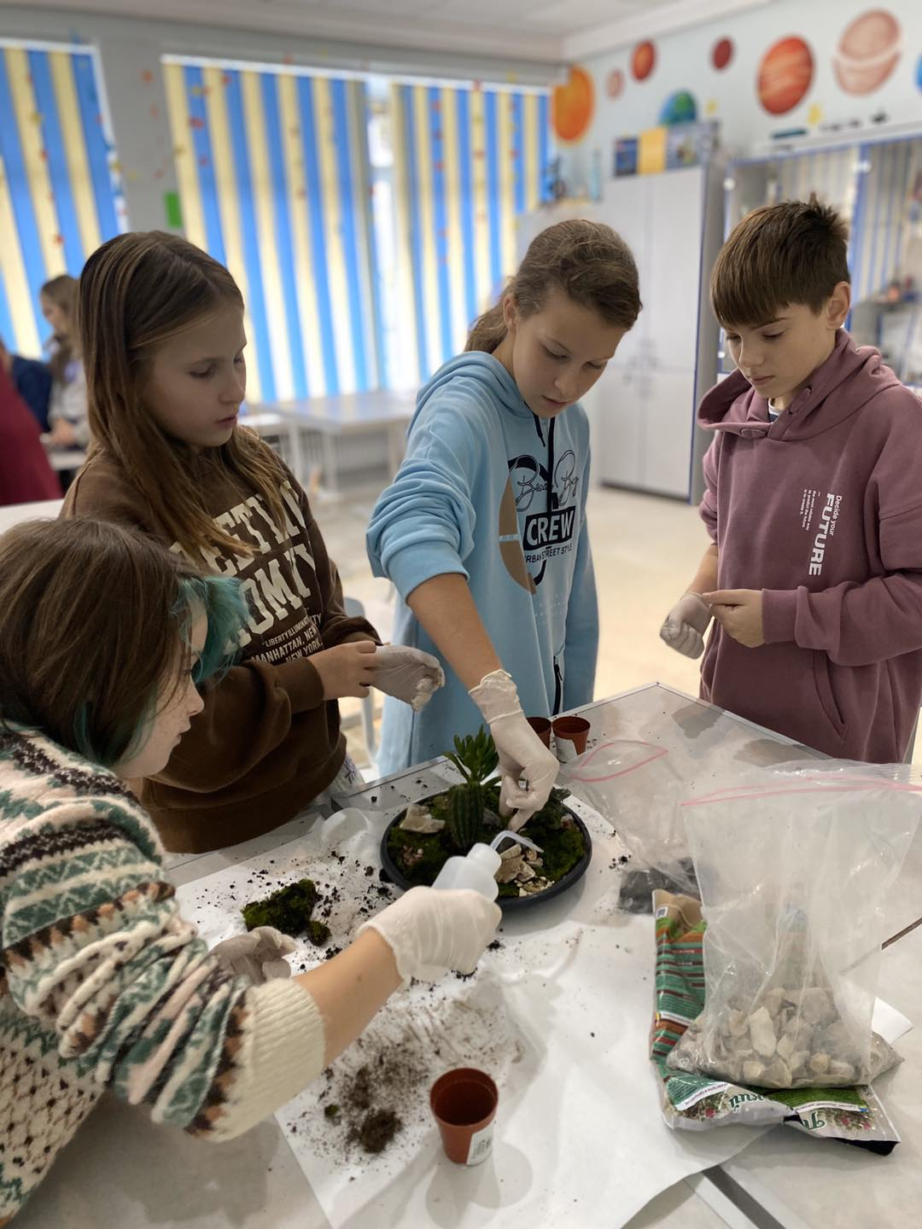
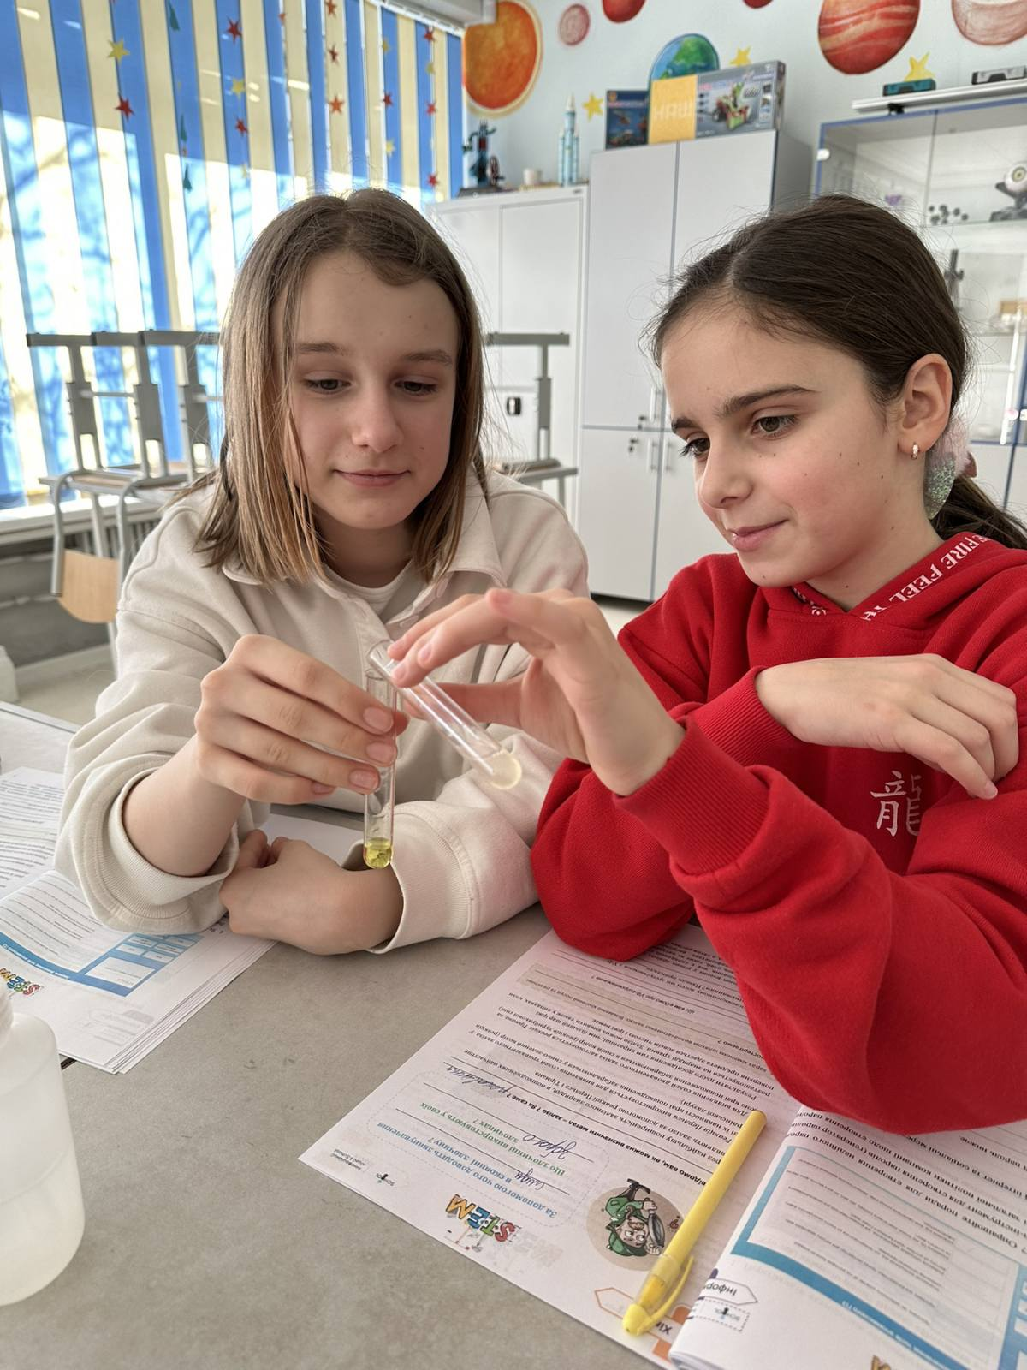
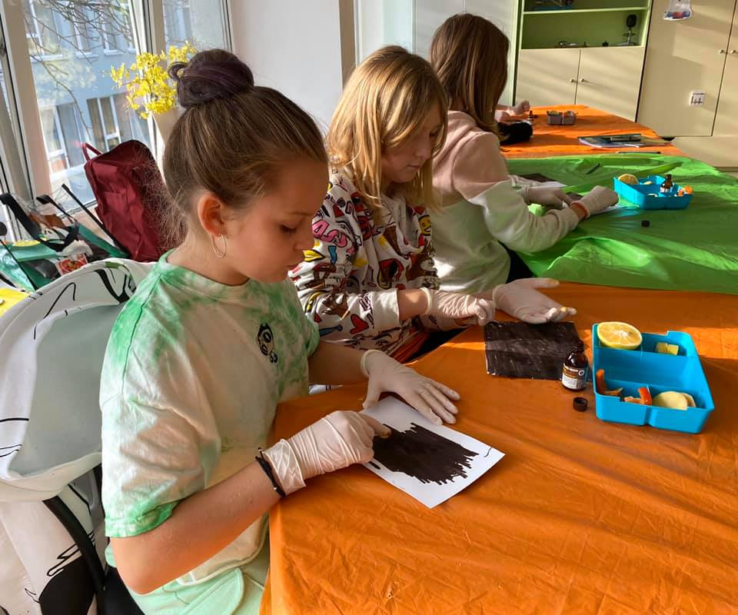
STEM-заняття
Середня школа

Slide 23
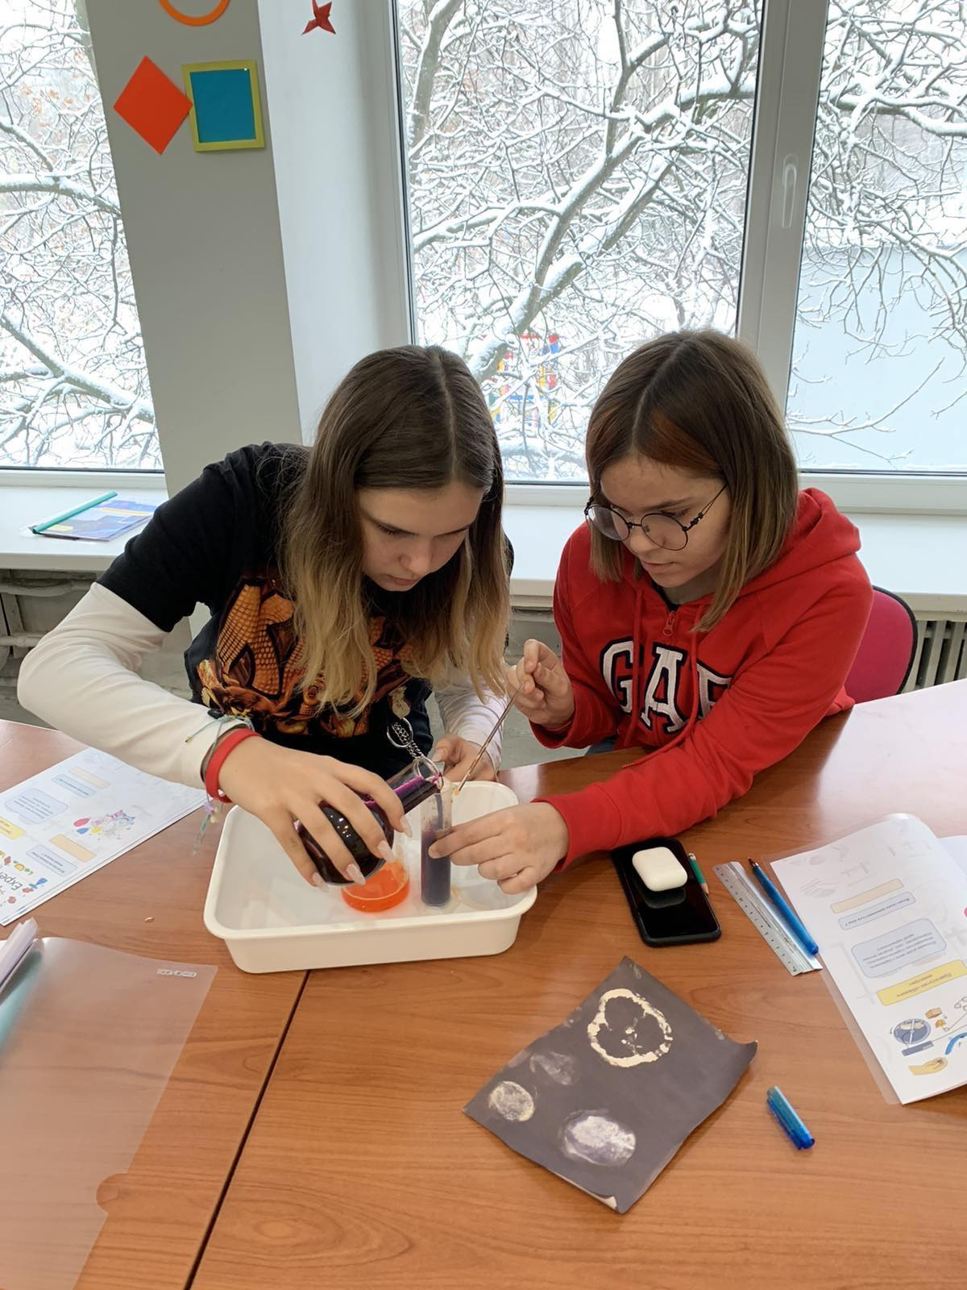
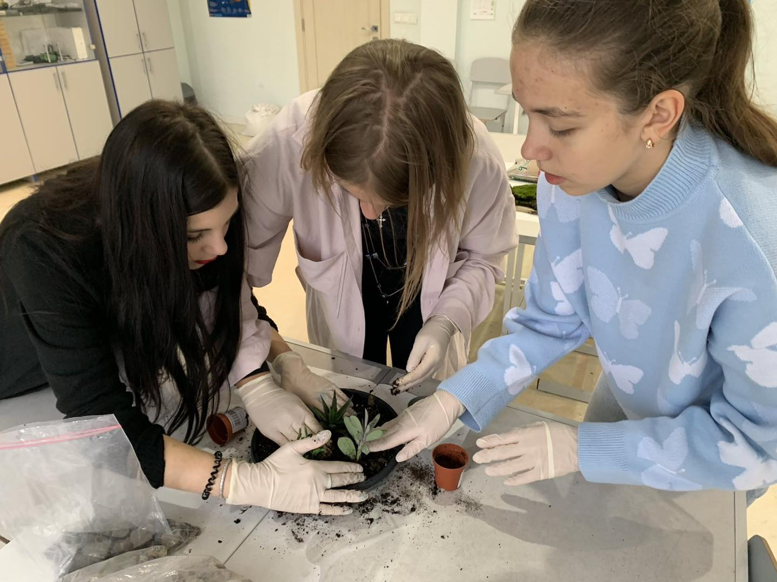
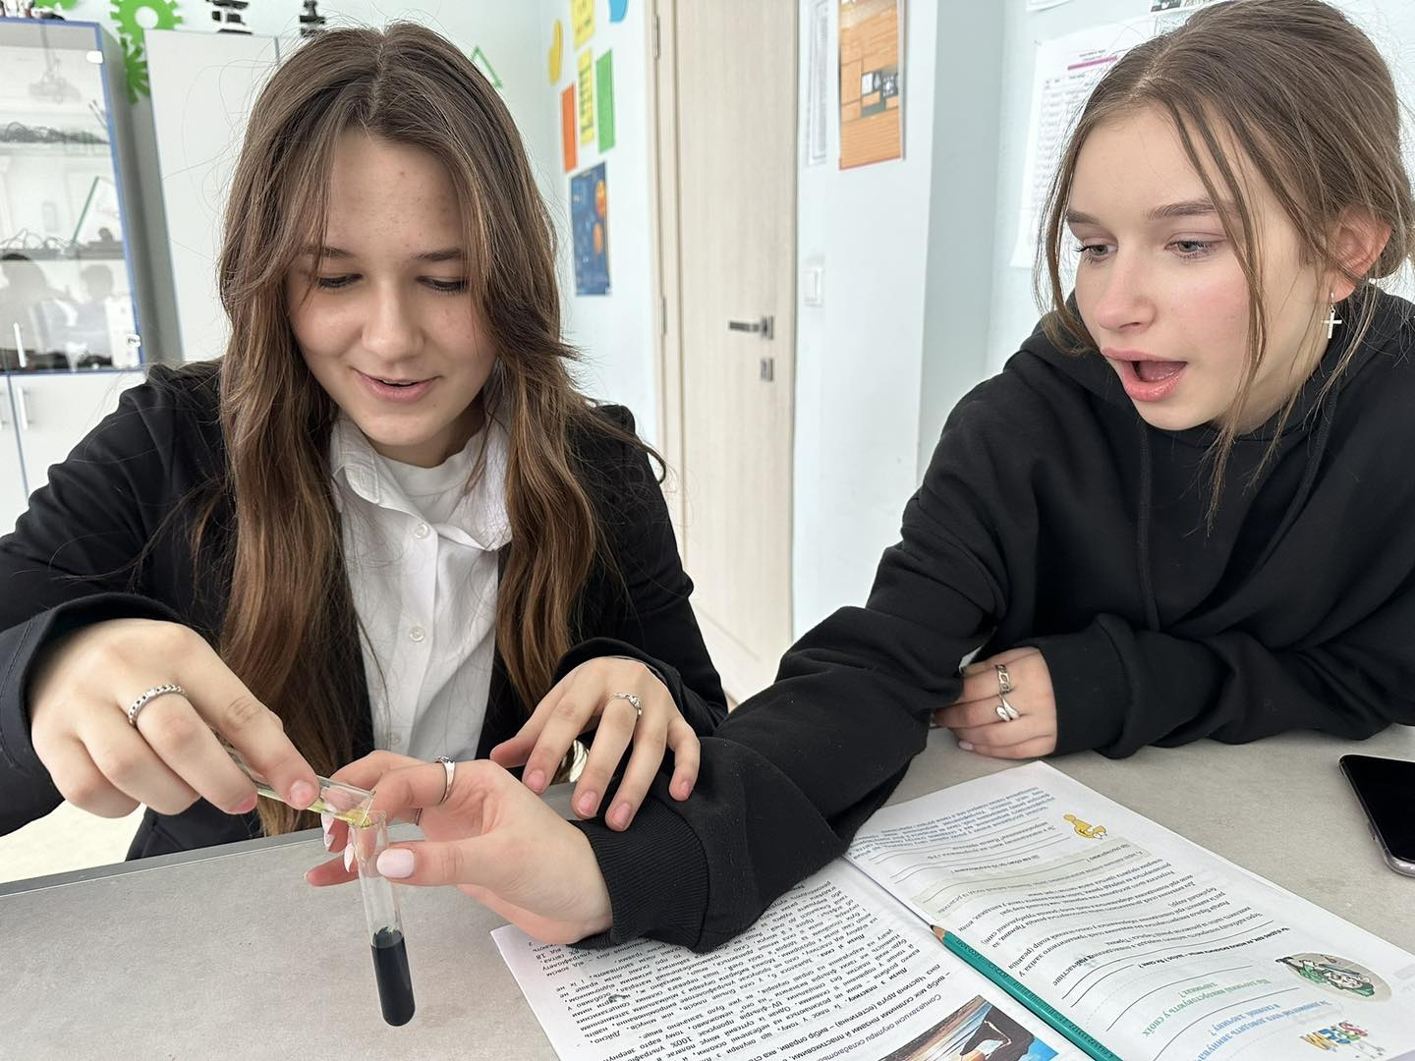
STEM-заняття
Старша школа

Slide 24
Результати успішності учнів
за 2023 – 2024 навчальний рік

Slide 25
Призери ІІІ (міського) етапу Всеукраїнських предметних олімпіад

Slide 26
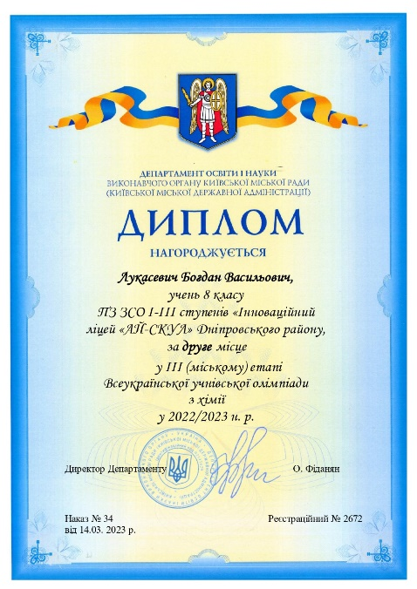
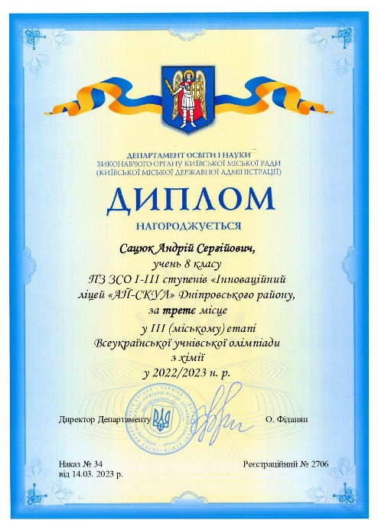
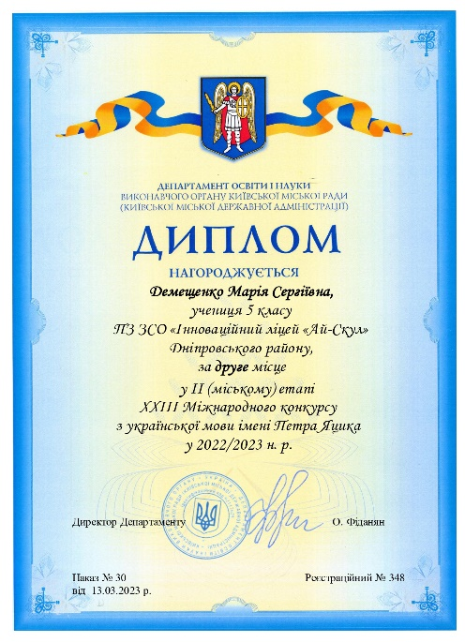
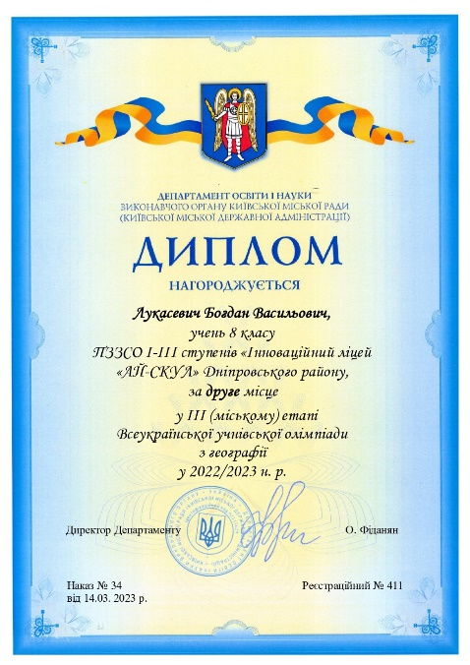
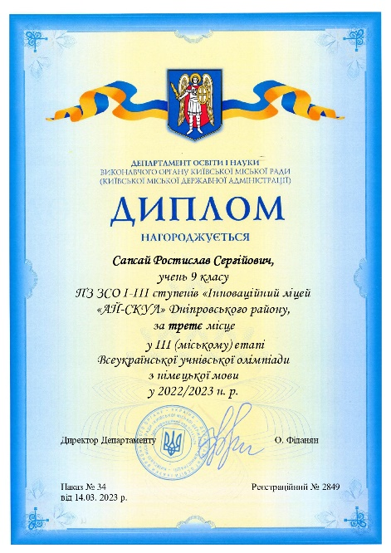





Призери ІІІ (міського) етапу Всеукраїнських предметних олімпіад

Slide 27

Похвальні листи «За особливі успіхи у навчанні»
5 клас | 9 учнів
6А клас | 2 учнів
6В клас | 5 учнів
7 клас | 4 учнів
8 клас | 5 учнів
10 клас | 2 учнів

Slide 28




Ляшенко Аліса, учениця 3В класу, багаторазова переможниця всеукраїнських та міжнародних конкурсів та змагань з гімнастики

Slide 29
Наші медалісти
Галка Ганна
Короткевич Анна

Slide 30
Студії розвитку
Театральна | Speaking Club | Футбол
Хореографія | 3Д моделювання | Вокальна
Живопис | Робототехніка | Шахи
Айкідо | Гімнастика | MBA

Slide 31





Театральна студія

Slide 32








Театральна студія

Slide 33




Вокальна студія

Slide 34



Гімнастика
Айкідо
Футбол

Slide 35


Живопис
Хореографія

Slide 36



Шахи
Робототехніка
МВА

Slide 37



3Д моделювання
Speaking Club

Slide 38






Осінній табір у ліцеї «Загадкова Україна»

Slide 39


Весняний табір у ліцеї «Містична Україна»

Slide 40




Літній табір для учнів 1 – 5 класів «Summer Camp з видатними особистостями»

Slide 41
Літній табір для учнів 1 – 5 класів «Summer Camp з видатними особистостями»

Slide 42
Літній табір для учнів 1 – 7 класів «Український дубляж – найкращий у світі»

Slide 43
Літній табір для учнів 5 – 10 класів
«Summer Camp in I-School»

Slide 44








Літній табір для учнів 5 – 10 класів
«Summer Camp in I-School»

Slide 45







Благодійний Великодній ярмарок у ліцеї

Slide 46






Осінні канікули в Закарпатті

Slide 47





Весняні канікули в Італії

Slide 48





Вихідні у Львові

Slide 49










Діяльність ліцею в умовах воєнного стану
Облаштування трьох тимчасових укриттів у ліцеї
Придбання потужного генератора
Благодійна діяльність (допомога ЗСУ, онкохворим дітям, притулку тварин «SOS», хворим дітям з Української Біржі Благодійності)
Плетіння маскувальних сіток

Slide 50


Діяльність ліцею в умовах воєнного стану
Батьками, учнями та колективом ліцею зібрано та передано на потреби ЗСУ близько 300 000 грн
Придбання для ЗСУ безпілотного авіаційного комплексу «БПаК» у розмірі 1 500 000 грн

Slide 51







Зустрічі із Захисниками ЗСУ

Slide 52



Україномовний батьківський клуб «Скажи: «Паляниця!»

Slide 53





День Миру
Проєктна робота
Проєктна робота
День Української писемності та мови
День Збройних Сил України
День Доброти
Тиждень толерантності

Slide 54






Проєктна робота
День Св.Валентина
Проєктна робота
Андріївські вечорниці
День Соборності України
Посвята у ліцеїсти
День єднання
День української хустки

Slide 55





День пам`яті Героїв Небесної Сотні
Проєктна робота
День Землі
Міжнародний день авіації і космонавтики
День пам`яті та примирення
День вишиванки

Slide 56








Харчування

Slide 57


Ліцей «Ай-Скул» - спонсор проведення відкритого турніру з художньої гімнастики ДЮСШ Дерюгіних «Colors of Freedom»

Slide 58



Відкриття сучасного спортивного майданчика

Slide 59



Висадження фруктового саду

Slide 60








Благоустрій території ліцею

Slide 61
«Школа – це світ дитинства і надій, де не гасне ні на мить натхненний пошук розуму й добра»

